Slide 1
















Storyline project Uniek
11 maart 2024

Slide 2
Inhoudsopgave
Introductie
Van Unnikgebouw in de omgeving
Indicatie programma
Vijf gouden regels
De hoofdgebruikers
Logische hoofdstructuur
Kantoorconcept
Uitgangspunten voor de kantooromgeving
Bouwstenen voor het kantoorlandschap
De stad Van Unnikgebouw
Wijken, straten, pleinen en parken
De straat
Het park
  Het plein
  Logische ordening en routing
  Gebruiks- en belevingswaarde
  Intuïtief in gebruik
  Toekomstbestendig kantoor
  Straten en park conceptueel ontwerp
  Het plein conceptueel ontwerp
Onderwijsconcept
Onderzoeksconcept
Vergaderconcept
Plintprogramma
Toekomstbestendig gebouw
Branding & Identiteit
Bijlagen
3
5
8
9
10
14
15
16
17
18
19
20
21
22
23
24
26
27
29
32
34
38
40
42
46
48
52

Slide 3
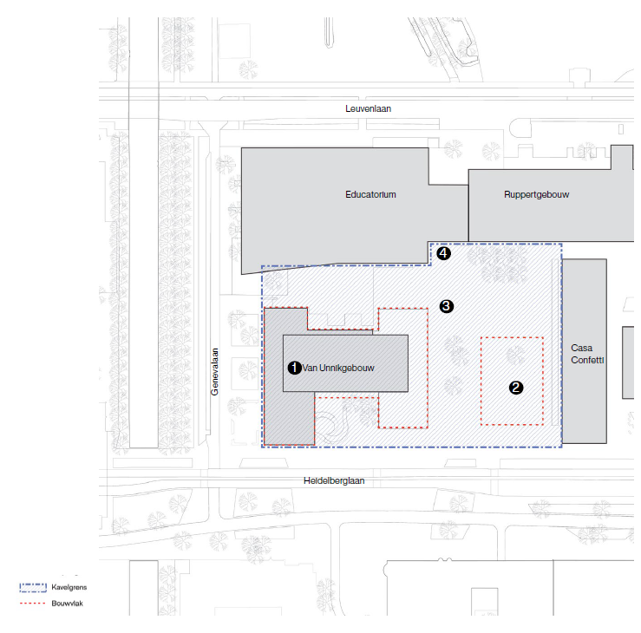
Introductie
De Universiteit Utrecht (hierna UU) bouwt in het Utrecht Science Park (hierna USP) aan een aantrekkelijke en duurzame campus. Voor een optimale ondersteuning van het primair proces van onderwijs en onderzoek en als toonbeeld voor het nieuwe leren en werken met moderne voorzieningen. Daarnaast heeft de UU de ambitie om het USP sterk te ontwikkelen tot een levendig gebied waar ontmoeten en interdisciplinair samenwerken en studeren centraal staan. Een plek voor ontmoeting, inspiratie en kennisuitwisseling.
Het Willem C. Van Unnikgebouw is een landmark in het hart van het USP. Gebouwd in de jaren ’60 is het één van de oudste gebouwen op het USP. De hoogbouw is met 22 verdiepingen een symbool van de universiteit. Het gebouw verkeert bouwkundig en technisch in slechte staat en voldoet niet meer aan de eisen en wensen die de universiteit stelt aan haar gebouwen. Om die reden heeft de universiteit besloten tot een duurzame herontwikkeling van het Van Unnikgebouw. De opgave omvat naast de herontwikkeling van het Van Unnikgebouw ook een gedeelte van het aangrenzende landschap, een nieuw te ontwikkelen paviljoen en een aanpassing aan een entree van het Educatorium. De opgave, onder de naam ‘Uniek’, wordt als integrale ontwikkeling uitgewerkt.
De storyline beschrijft op een heldere en voor iedereen begrijpbare manier het ‘waarom’ en ‘hoe’ van de verschillende huisvestingsconcepten en wat dat betekent voor de manier van (samen)werken en de bijbehorende ruimten in de verschillende omgevingen. Voor de selectie van het ontwerpteam geeft dit document ook inzicht in de uitdagingen van de ontwerpopgave. Voor de UU zelf is het een blauwdruk voor de verdere uitwerking de komende jaren van de concepten op gebied van organisatie, ‘bricks’, ‘bytes’ en ‘behaviour’ .
  Herontwikkeling Van Unnikgebouw;
  Ontwikkeling Paviljoen;
  Terreininrichting;
  Nieuwe entree Educatorium.
3
3
3

Slide 4
Leeswijzer
Dit document begint met de achtergrondinformatie over het Van Unnikgebouw in de omgeving. Daarna volgt een omschrijving van de hoofdgebruikers en overige doelgroepen. Daarna volgt op hoofdlijnen het gebouwconcept en worden de concepten omschreven voor kantooromgeving, onderwijsomgeving, onderzoeksomgeving, vergaderomgeving en plintprogramma.
4

Slide 5
VAN UNNIKGEBOUW IN DE OMGEVING

Slide 6
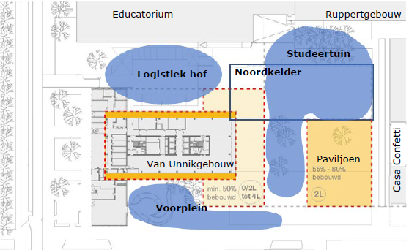
Van Unnikgebouw in de omgeving
De universiteit heeft de ambitie om een vitale en levendige campus te ontwikkelen die ontmoeting stimuleert en optimaal ondersteunend is aan het primaire proces. Om het centrumgebied te transformeren tot een dynamisch gebied is een plan opgesteld waarin een stedelijk en ruimtelijk element is gedefinieerd: de centrumboulevard – Heidelberglaan. Naast deze centrumboulevard zijn plekken van verblijven en ontmoeten gedefinieerd, de zogenoemde ‘pockets’. Deze pockets, zoals de studeertuin, zijn verblijfsplekken die elk een eigen identiteit, functie en karakter hebben. De plintinvullingen van de gebouwen activeren de aangrenzende ruimtes. Zo krijgt de openbare ruimte, veel meer dan nu, een bindende rol als ontmoetingsplek. De routing is logisch, het verblijf aangenaam en de aanhechting op de omgeving optimaal.
Genevelaan
Heidelberglaan

Slide 7
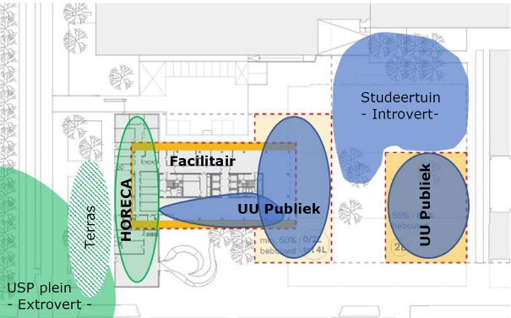
Van Unnikgebouw in de omgeving
De terreinopgave binnen project Uniek onderscheidt verschillende zones die met elkaar verbonden zijn. De Studeertuin is een beschutte en groene buitenruimte tussen het Van Unnikgebouw, het Educatorium en Casa Confetti. Bedoeld als informele ontmoetingsplek voor studenten en medewerkers en alleen toegankelijk voor voetgangers (en rolstoelgebruikers). Het is een rustige tegenhanger van het levendige USP-plein met horeca en mogelijk winkels (aan de westzijde van het Van Unnikgebouw, buiten de opgave). De Studeertuin krijgt vanuit de centrumboulevard een oplopend, glooiend maaiveld naar de nieuwe hoofdentree van het Educatorium welke 1,2 meter boven maaiveld zit. Onder de beoogde studeertuin zijn twee nog bestaande kelders aanwezig. Deze zijn mogelijk te hergebruiken als fietsenstalling en waterberging/sprinklerbassin. Het glooiend maaiveld zorgt voor een hoogteverschil met het begane grondniveau in het Van Unnikgebouw en het Paviljoen.
De fietsparkeeropgave wordt deels onder het plein ingepast. De logistieke zone van het Van Unnikgebouw wordt gedeeld met het Educatorium en bevindt zich tussen beide gebouwen. In dit zogenoemde logistieke hof is ook de fietsroute naar de fietsenstalling voorzien en zijn de laad- en losplekken, miva parkeren en afvalcontainers opgenomen.
Het voorplein is de zone tussen de Basketbar, aangewezen als Jong Monument, en het nieuwbouwvolume aan de oostzijde van het Van Unnikgebouw, aan de Heidelberglaan zijde. Dit gebied krijgt een representatief karakter. Daarnaast moet bij het ontwerpen van dit gebied met zorgvuldigheid worden gekeken naar de genoemde waardes uit de Cultuurhistorische Analyse van SteenhuisMeurs. Het gebied kan worden ingericht als ‘lounge’ voor het Van Unnikgebouw en als verblijfsplek functioneren in het verlengde van de Basketbar.
Zowel het landschap als het Van Unnikgebouw en paviljoen moeten op een natuurlijke en aantrekkelijke wijze met elkaar worden verbonden. Ook dat is onderdeel van de ontwerpopgave. Een integrale ontwerpopgave!
Educatorium
Logistieke hof
Genevelaan
Heidelberglaan

Slide 8
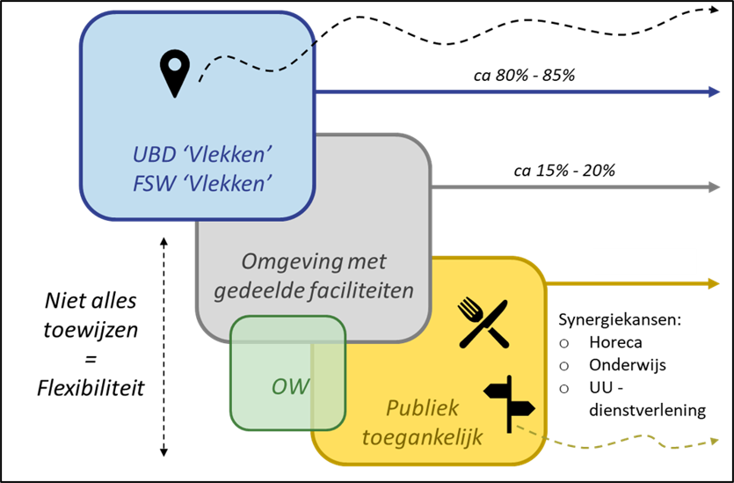
Indicatie programma
Het indicatieve ruimtelijke programma voor de verduurzaming en herontwikkeling van het Van Unnikgebouw omvat 20.450 m² (functioneel nuttig oppervlak).
Door programmakeuzes en ontwerpkeuzes kan dit nog wijzigen.
De kantooromgeving met eigen en gedeelde faciliteiten omvat bijna driekwart van het programma;
De vergaderomgeving een kleine 10 %;
De onderzoeksomgeving en onderwijsomgeving, ieder zo’n 5%;
Het plintprogramma inclusief horeca en facilitaire omgeving zo’n 5%.

Slide 9
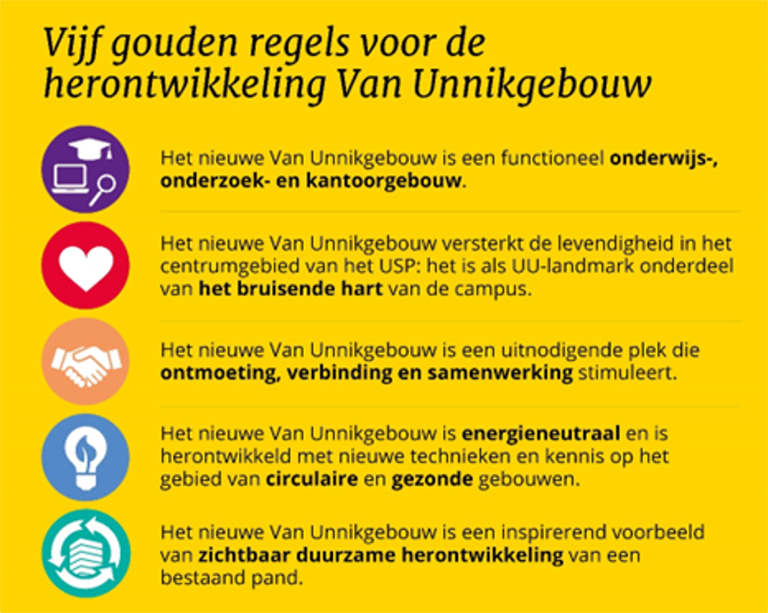
Vijf gouden regels
De visie op de herontwikkeling van het Van Unnikgebouw is door UU vastgelegd in vijf gouden regels. In de ontwikkeling van het PvE en de werkconcepten hebben deze gouden regels centraal gestaan. De vijf gouden regels zijn bij het maken van ontwerpkeuzes en het voeren van het gesprek daarover een gemeenschappelijke toetssteen.
Het vertrekpunt voor het programma van eisen is dat het Van Unnikgebouw een plek is voor de hoofdbewoners en óók een plek voor andere gebruikers van de UU en het USP. Het gebouw wordt ontwikkeld als een generiek universiteitsgebouw met als eerste hoofdbewoners de Universitaire Bestuurdienst (UBD) en de Faculteit Sociale Wetenschappen (FSW). Daarbij is ingezet op onderstaande punten die de opmaat hebben gevormd naar de zonering in het gebouw:
Deelbaarheid van samenwerk- en ontmoetingsgebieden
Benutten van synergiekansen met onderwijs
Integreren van 1e lijns dienstverlening in het kader van hospitality
Professionele samenwerkomgeving voor en door studenten
Setting gericht op welzijn en welbevinden door middel van clustering van dienstverlening en voorzieningen.

Slide 10
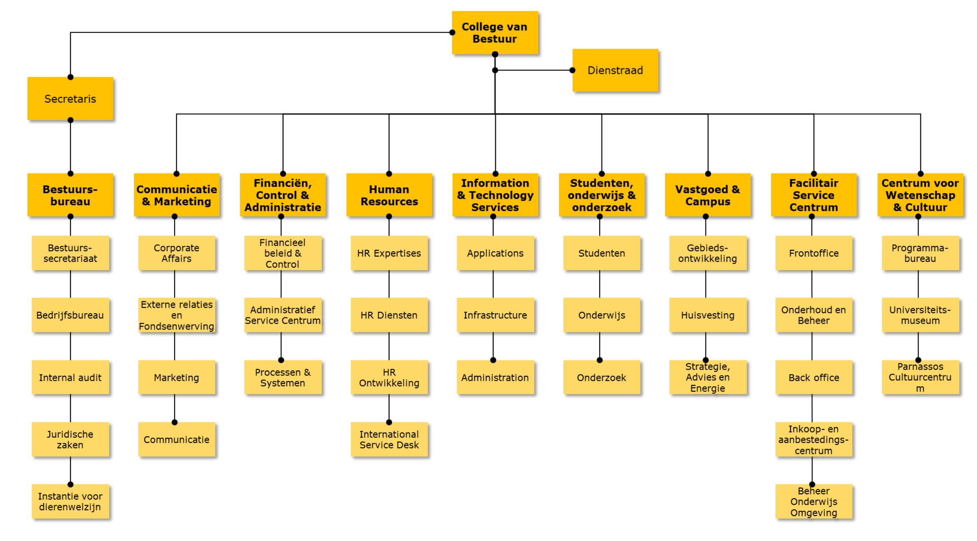
De hoofdgebruikers
De eerste hoofdgebruikers zijn de Universitaire Bestuurdienst en Faculteit Sociale Wetenschappen.
Universitaire Bestuursdienst
De Universitaire Bestuursdienst (UBD) werkt aan de geïntegreerde ondersteuning van het bestuur van de Universiteit Utrecht. Acht directies en het Bestuursbureau ondersteunen het College van Bestuur bij het opstellen en uitvoeren van de jaarlijkse bestuursagenda, het vierjaarlijkse strategisch plan en bij het verlenen van diensten.
Op dit moment werken er ongeveer 1.000 medewerkers in het Bestuursgebouw aan de Heidelberglaan. Overige medewerkers hebben hun werkplek in de diverse regio’s van het Science Park of in de binnenstad. De directie Centrum voor Wetenschap en Cultuur is volledig gehuisvest in de binnenstad.
In het Strategisch Huisvestingsplan 2021 is voor de UBD uitgegaan dat er 850 FTE in het huidige Bestuursgebouw werken. In het SHP wordt voor de toekomstig te huisvesten formatie rekening gehouden met 5% groei. Dit maakt in totaal 893 te (her)huisvesten FTE in het Van Unnikgebouw. Uitgangspunt is dat de huidige FTE’s van het Bestuursgebouw verhuizen naar het Van Unnikgebouw passend binnen het in het SHP gekoppelde aantal m2 FNO. Overige FTE’s zijn niet voor de scope voor herontwikkeling Van Unnikgebouw.
Het SHP beleid is dat groei opgevangen moet worden in toegekende m² van het SHP 2021.

Slide 11
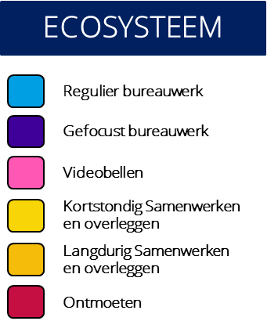
De hoofdgebruikers
Manier van werken UBD
Zomer 2021 is binnen het bestaande wandenplan en met hergebruik van vrijwel alle meubilair het activiteitgerelateerd werken geïmplementeerd bij de UBD in het Bestuursgebouw. De thuisbasis is daarin een belangrijke herkenbare plek voor informeel samenzijn en samenwerken en is natuurlijk anker- en ontmoetingspunt voor een directie. De werkzaamheden bij UBD bestaan vooral uit bureauwerk, verschillende vormen van overleg en samenwerken waarvoor verschillende soorten ruimten worden gebruikt. Er zijn wat accentverschillen tussen de directies en afdelingen. Er mag binnen de UU 40% thuisgewerkt worden. Vanuit directies wordt gestimuleerd om een aantal dagen per week op kantoor te werken. Omdat dit samenwerken, ontmoeten en kennisuitwisseling stimuleert en bijdraagt aan de verbondenheid tussen medewerkers, afdelingen en directies. Hoe zich dat in de komende jaren zal ontwikkelen, is lastig te voorspellen.
De nieuwe huisvesting in het Van Unnikgebouw wordt als een kans gezien het ontmoeten en (hybride) samenwerken en kennisdelen beter vorm te geven en in zijn totaliteit een aangename en gezonde werkomgeving te creëren. Daarbij wordt aandacht gevraagd voor akoestiek en flexibiliteit om de werkomgeving snel en eenvoudig aan te kunnen passen aan veranderende behoeften. Het College van Bestuur en de onderdelen Security Operations en Netwerkbeheer van de directie ITS maken onderdeel uit van de kantooromgeving maar hebben een specifieke aparte beveiligingsschil binnen de UBD.
Kantoorprofiel UBD

Slide 12
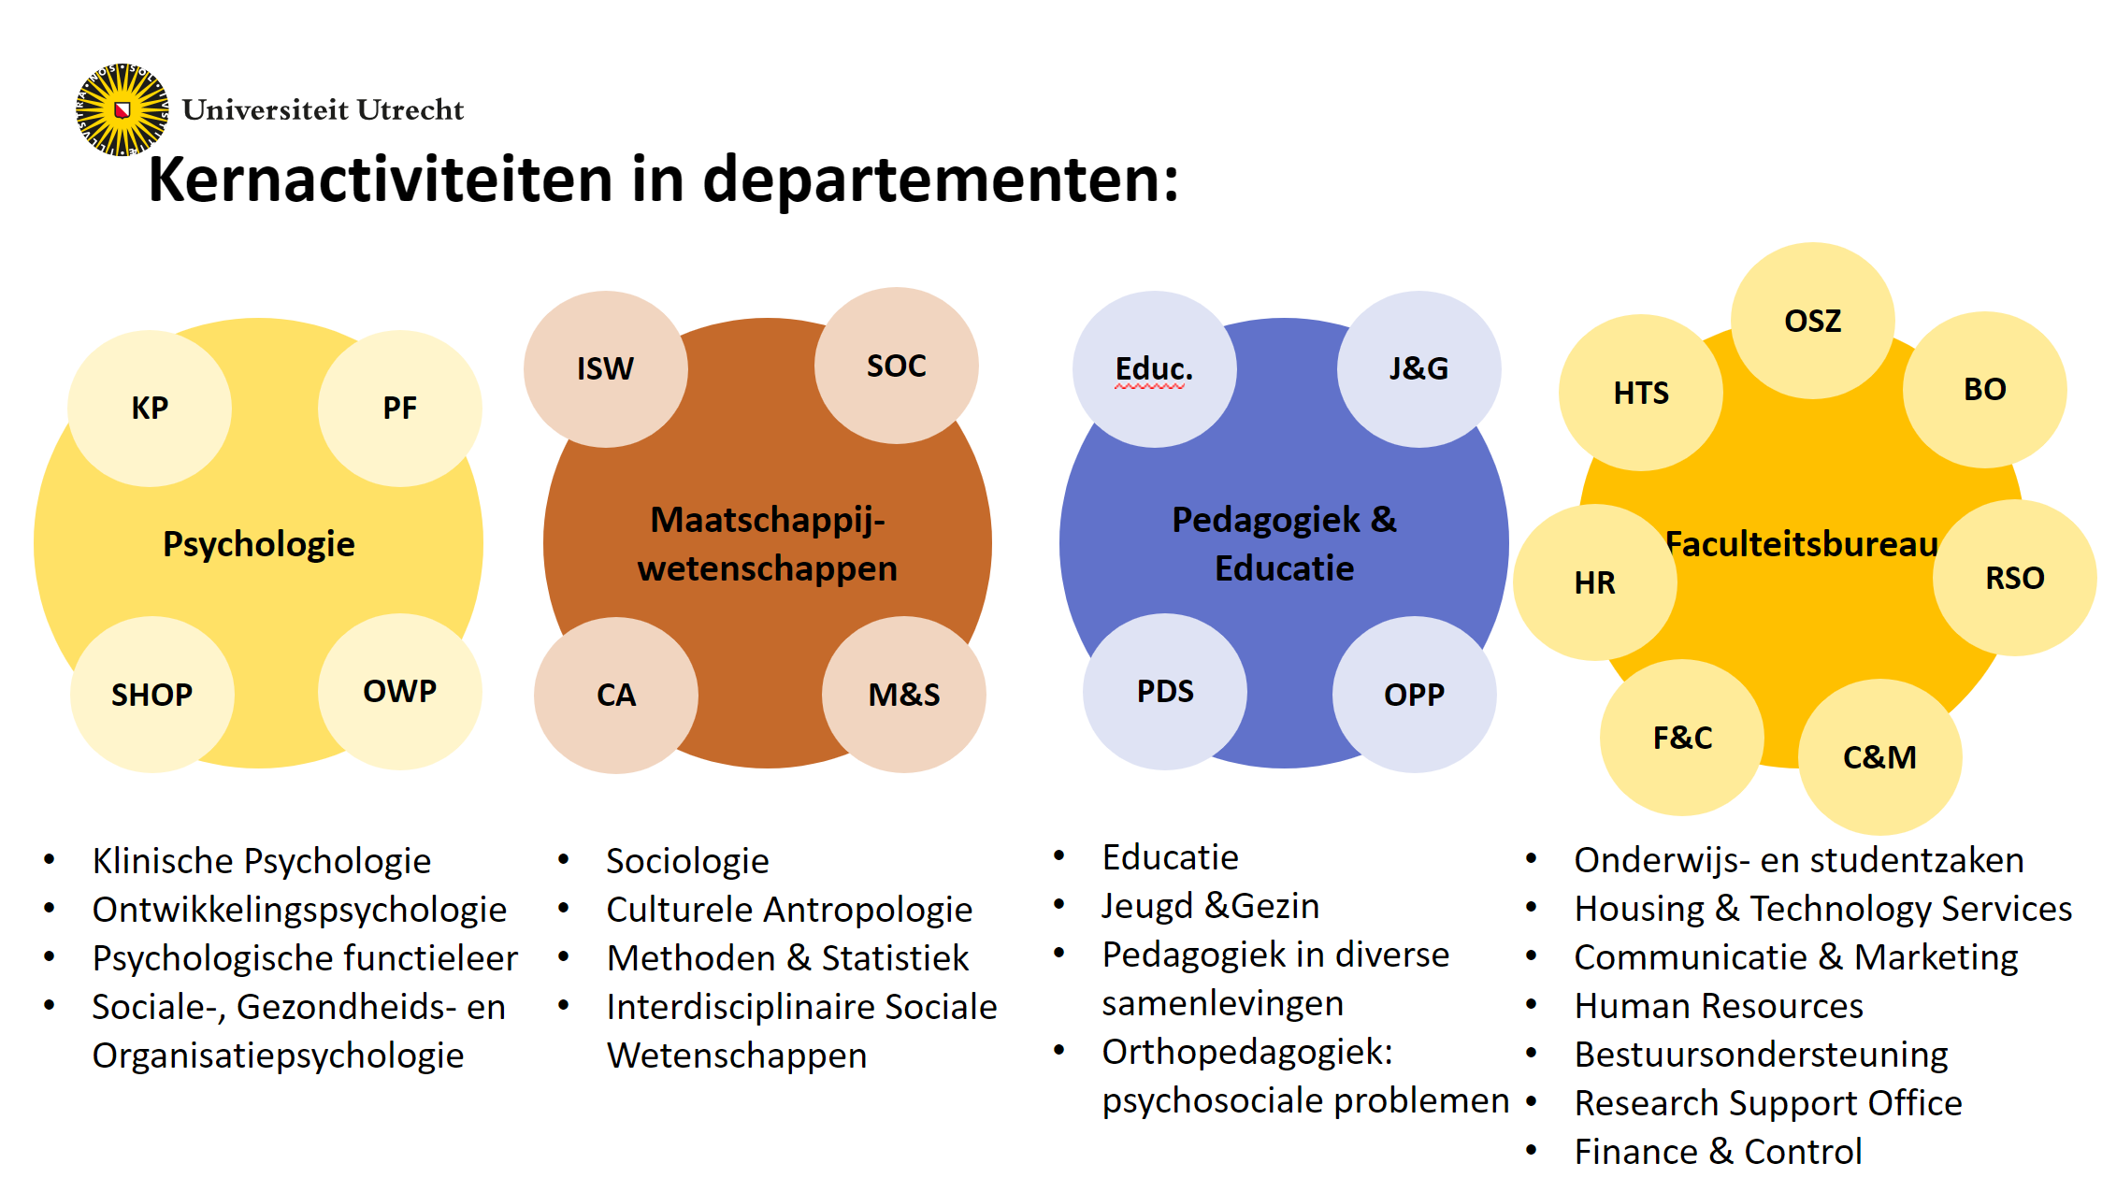
De hoofdgebruikers
Faculteit Sociale Wetenschappen
De Faculteit Sociale Wetenschappen (FSW) staat voor toonaangevend onderwijs en onderzoek in de gedrags- en maatschappijwetenschappen. Een faculteit die bijdraagt aan de vorming van jong talent in een breed palet aan opleidingen en aan het doorgronden van uiteenlopende vraagstukken op het gebied van gedrag en maatschappij. Een faculteit ook die midden in de samenleving staat en veelvuldig samenwerkt met anderen. De focus ligt op de disciplines interdisciplinaire sociale wetenschap, culturele antropologie, onderwijswetenschappen, pedagogiek, psychologie en sociologie. Vanuit die expertise dragen zij bij aan de vorming van jong talent in een breed palet aan opleidingen en aan een beter begrip voor uiteenlopende vraagstukken op het gebied van menselijk gedrag en de menselijke samenleving. Uiteraard werken ze daarbij veelvuldig samen met maatschappelijke organisaties.
FSW is een sterk groeiende faculteit. Op dit moment werken er ruim 1000 medewerkers (waarvan 250 OBP = Ondersteunend Beheerspersoneel) en zo’n 7000 studenten, verdeeld over 7 bacheloropleidingen en 20 masterprogramma’s. De faculteit heeft 3 departementen met elk 4 afdelingen en een faculteitsbureau. De faculteit verhuist van de locaties Langeveldgebouw en het Groenmangebouw naar het Van Unnikgebouw. Het onderwijs vindt op meerdere locaties plaats, waaronder straks het Van Unnikgebouw.
In het Strategisch Huisvestingsplan 2021 (SHP) is het aantal FTE vastgelegd dat in Van Unnikgebouw gehuisvest wordt. Met een normatieve berekeningsmethode is het aantal m² voor het PvE bepaald. Voor het huisvesten van FSW is in het PvE uitgegaan van 725 FTE, 73 plekken voor onbezoldigden en 97 plekken voor masterstudenten, zoals opgenomen in het SHP. De faculteit is de afgelopen jaren hard gegroeid. Het SHP wordt elke 2 jaar herijkt. Deze groei moet worden opgelost zonder uitbreiding van de m².

Slide 13
De hoofdgebruikers
Kantoorprofiel FSW
Manier van werken FSW
De wetenschappelijke community, dat is waar het om draait binnen FSW. Kennis delen, samen werken, samen leren. Met voldoende kleinschalige werkruimten voor bureauwerk en overleg. Doelstelling voor de nieuwe kantooromgeving is dan ook het faciliteren van sociale cohesie tussen teams en collega’s en het versterken van de binding met de eigen afdeling, het departement en de faculteit. De thuisbasis vervult daarin een belangrijke rol. Masterstudenten maken net als de studieverenigingen deel uit van deze community en zijn volledig geïntegreerd in de werkomgeving van de departementen. Medewerkers zijn direct benaderbaar voor alle studenten. De werkomgeving is daarmee voor iedereen vrij toegankelijk wat tegelijkertijd op ruimteniveau maatregelen vergt tegen ongewenste bezoekers. Hoewel er ook thuisgewerkt wordt en de verwachting is dat dit in zekere mate ook zo blijft, wordt de fysieke aanwezigheid op de campus als randvoorwaardelijk gezien voor de academische ontwikkeling.
Bij FSW is post corona en combinatie met het thuiswerken op dit moment veelal ruimte om op eenzelfde plek te gaan zitten. Deze plek kan dus door meerdere personen worden gebruikt. Binnen enkele afdelingen worden op kleine schaal verschillende vormen van werkplekdeling toegepast. De verandering naar een activiteitgerelateerde werkomgeving is een proces waar de organisatie de komende jaren in meegenomen wordt.
De door UBD en FSW aangegeven punten sluiten aan bij het ambitiedocument van de UU dat als kader is meegegeven voor de herontwikkeling van Van Unnikgebouw. Bijvoorbeeld in de thema's van de Well Building standard, de layers of Brand of het ambitiestatement: ''Een toekomstbestendig gebouw wordt ontworpen, gebouwd en beheerd met een hoog adaptief vermogen zodat het aansluit op de behoeften van de huidige (en toekomstige) gebruiker en beheerder''.

Slide 14

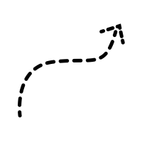

Logische hoofdstructuur
Het Van Unnikgebouw is een groot en hoog gebouw waarin veel functies en faciliteiten samenkomen. Er komen dan ook veel mensen, om verschillende redenen naar het Van Unnikgebouw. Dit vraagt erom de voorzieningen in het gebouw op een logische manier te rangschikken, zodat niet iedereen het hele gebouw door hoeft en de grote drukte beneden blijft.
Er is een groep mensen die naar het Van Unnikgebouw komt voor een lunch in het horecagebied of de basketbar, een vergadering of cursus, om te studeren, een consult met maatschappelijk werk, of om informatie en spullen (op) te halen. Dit is een brede groep van studenten, medewerkers FSW en UBD, bezoekers, en overige medewerkers van de UU. Zij maken gebruik van de faciliteiten die geboden worden vanuit de functie die het Van Unnikgebouw vervult in het centrum van het USP, als Stadshart. Zij blijven onderin het gebouw.
Dan is er een groep mensen die gerelateerd is aan de vaste bewoners van het Van Unnikgebouw. Bijvoorbeeld als student om onderwijs te volgen, voor een gesprek met de docent, voor zelfstudie of deelname aan een gedragsonderzoek in de labs van de onderzoeksomgeving. Als bezoeker voor een cursus voor professionals of bezoekers van FSW of UBD voor een overleg. Zij komen verder het gebouw in voor de werkgroepruimten, de studieplekken, maar maken ook gebruik van de faciliteiten die laag in het gebouw voorzien zijn.
De laatste groep, de vaste bewoners, komt naar het Van Unnikgebouw omdat daar hun kantooromgeving is. Daar werken ze individueel of in kleine groepjes op de vloeren met straten en parken en gaan ze naar de pleinen om samen te werken, in teams, projecten of anderszins. De vaste bewoners komen overal in het gebouw en werken in of gebruiken alle voorzieningen.
VASTE BEWONERS VAN UNNIKGEBOUW
Kantoor en vergaderen
Straten, parken, pleinen
STUDENTEN EN BEZOEKERS VAN VASTE BEWONERS VAN UNNIKGEBOUW
Onderwijs (relatie met onderwijs voor professionals)
Studieplekken
Onderzoek (labs)
GEBRUIKERS FACILITEITEN IN VAN UNNIKGEBOUW
Horeca
Vergaderen (relatie met onderwijs voor professionals)
Informatie, service en uitgifte (verschillende baliefuncties)
Studieplekken
Welzijnsdienstverlening
Naar USP
Naar USP
Van Unnikgebouw Stadshart

Slide 15
HET KANTOORCONCEPT

Slide 16






Uitgangspunten voor de kantooromgeving
Er wordt een activiteitgerelateerde werkomgeving gerealiseerd.
Werkplekken die je vaakst nodig hebt bevinden zich in de directe nabijheid, de rest kan verder weg.
De kantooromgeving moet goed bezet en benut worden.
Er is meer plek voor (hybride) samenwerken en kennisdelen met voldoende variatie in aanbod.
Er is een juiste mix aan werkplekken.
Een omgeving die makkelijk kan worden aangepast aan de werkprocessen van gebruiker.

Slide 17
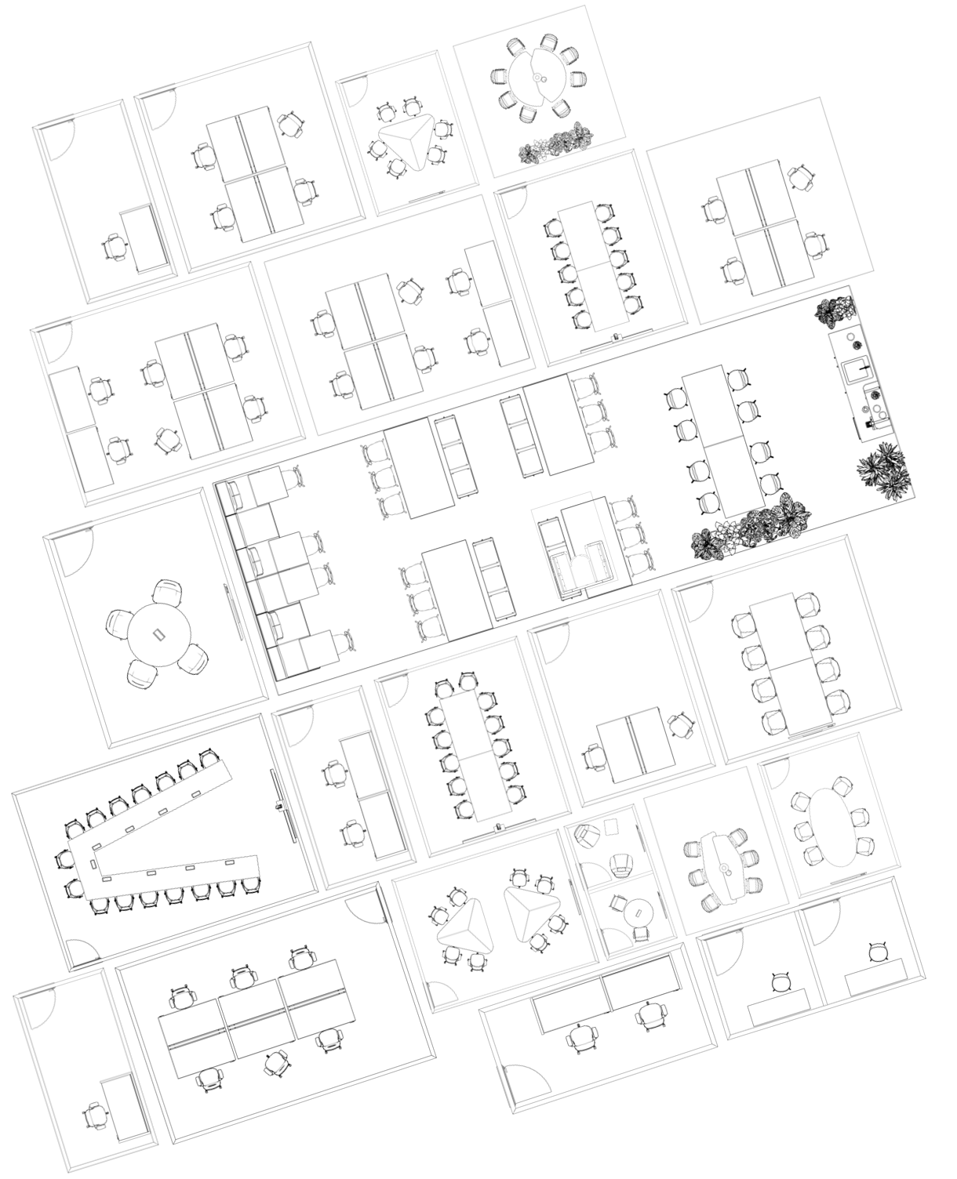
Bouwstenen van het kantooromgeving
De kantooromgeving bestaat uit een variatie aan werkplektypen. Deze werkplektypen ondersteunen verschillende activiteiten die we op kantoor doen. Activiteiten die we individueel doen of juist samen met anderen. Kortdurende en langdurende activiteiten. En activiteiten die vragen om rust, focus en privacy of juist om een inspirerende en dynamische omgeving.
Voor de kantooromgeving in het Van Unnikgebouw is een uitgebreide basiscatalogus opgesteld met bouwstenen. Deze bouwstenen zijn de werkplektypen die de meest voorkomende activiteiten van universiteitsmedewerkers op een goede manier ondersteunen. Het maakt daarbij niet uit of je bijvoorbeeld stafmedewerker of beleidsmedewerker bent of juist werkzaam als docent of onderzoeker.
Daarnaast bestaat de kantooromgeving uit verschillende ondersteunende voorzieningen. Deels zijn dit voorzieningen waar medewerkers heel regelmatig gebruik van maken, zoals een pantry, een thuisbasis, een kopieerruimte, garderobe, kasten en lockers. Deze voorzieningen zijn op verschillende plekken in de kantooromgeving aanwezig. We noemen dit decentrale voorzieningen. Tot slot zijn er centrale voorzieningen. Dit zijn voorzieningen die minder frequent gebruikt worden en die op één of enkele goed bereikbare plekken in het gebouw geconcentreerd worden aangeboden voor alle bewoners van de hele kantooromgeving en anderen uit de UU gemeenschap. Denk hierbij aan restauratieve voorzieningen en een vergadercentrum.
Tot de kantooromgeving rekenen we de volgende bouwstenen:
Werkplektypen
Decentrale voorzieningen
Vergader- en opleidingscentrum

Slide 18


De stad Van Unnikgebouw
STRAAT
PARK
STRAAT
PLEIN
STRAAT
PARK

Slide 19
Wijken, straten, pleinen en parken
WIJK
STRAAT
Het Van Unnikgebouw is als een stad in de stedelijke conglomeratie Utrecht Science Park. Deze stad bestaat uit verschillende wijken en centra. En de wijken bestaan weer uit straten, pleinen en parken.
Bewoners van een straat zijn sterk met elkaar verbonden en kennen elkaar goed. In de straat zijn plekken voor individueel werk en plekken waar bewoners in kleine groepen met elkaar samen kunnen werken.
PARK
PLEIN
STRAAT
Straten zijn met elkaar verbonden via parken; groene oases waar medewerkers naartoe gaan om te ontspannen en recreëren, alleen of samen met bewoners uit de eigen of aangrenzende straten.
Elke wijk heeft een plein. Deze pleinen zijn multifunctioneel in gebruik en nodigen uit tot verschillende vormen van interactie en samenwerking. De pleinen zijn bedoeld voor bewoners van verschillende straten en liggen daarom op strategische, goed bereikbare plekken.
In het centrum vinden bewoners de grotere, centrale voorzieningen waar alle bewoners van de stad (en soms ook andere steden) gebruik van maken.
STAD
CENTRUM

Slide 20
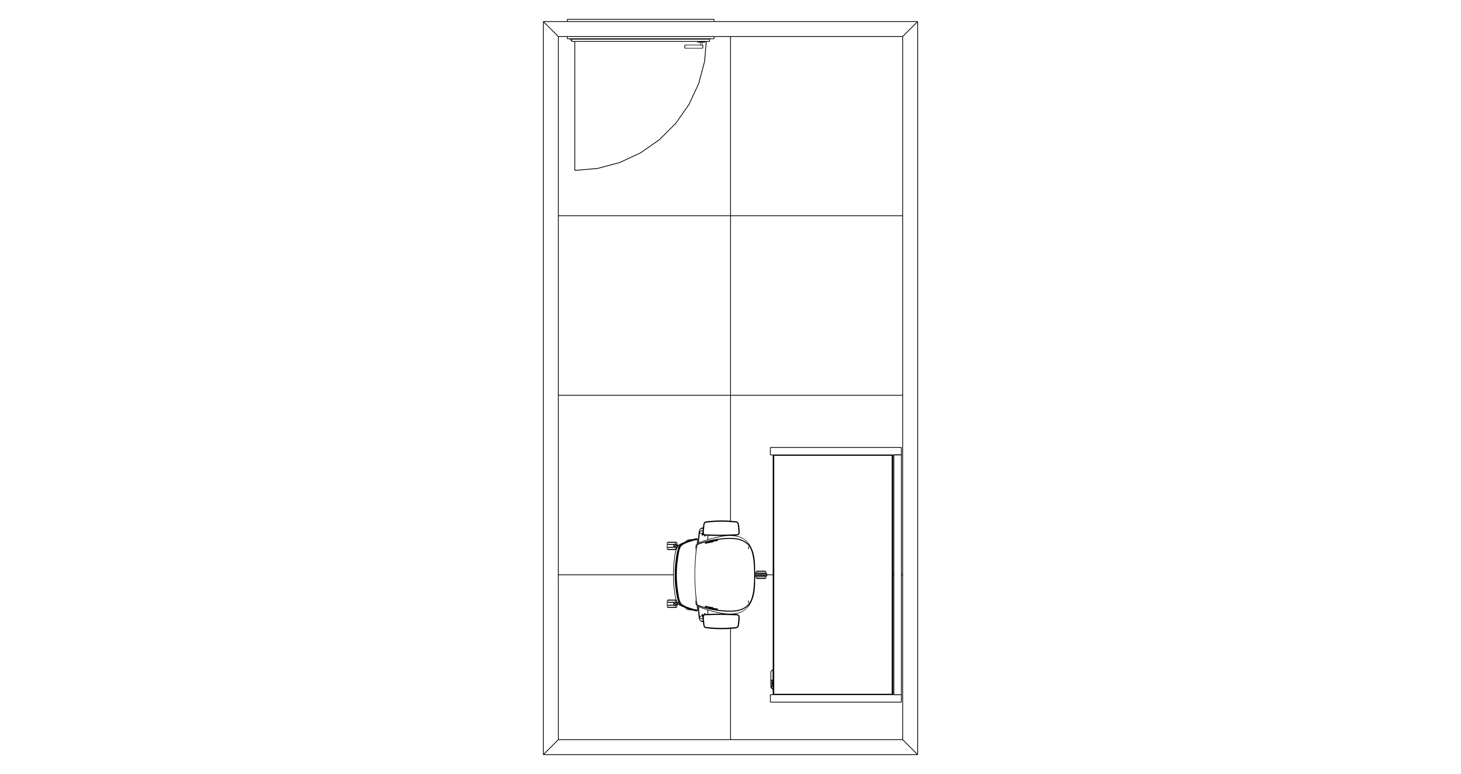
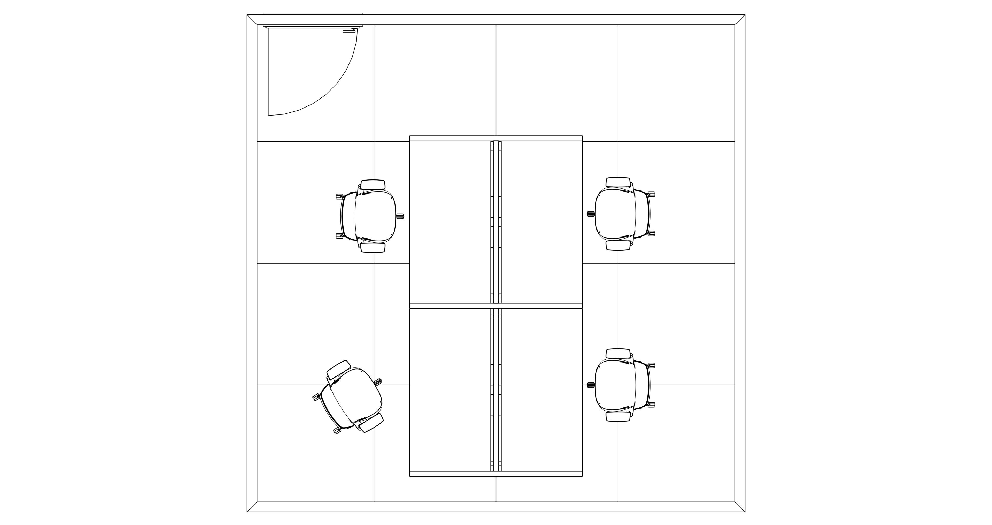
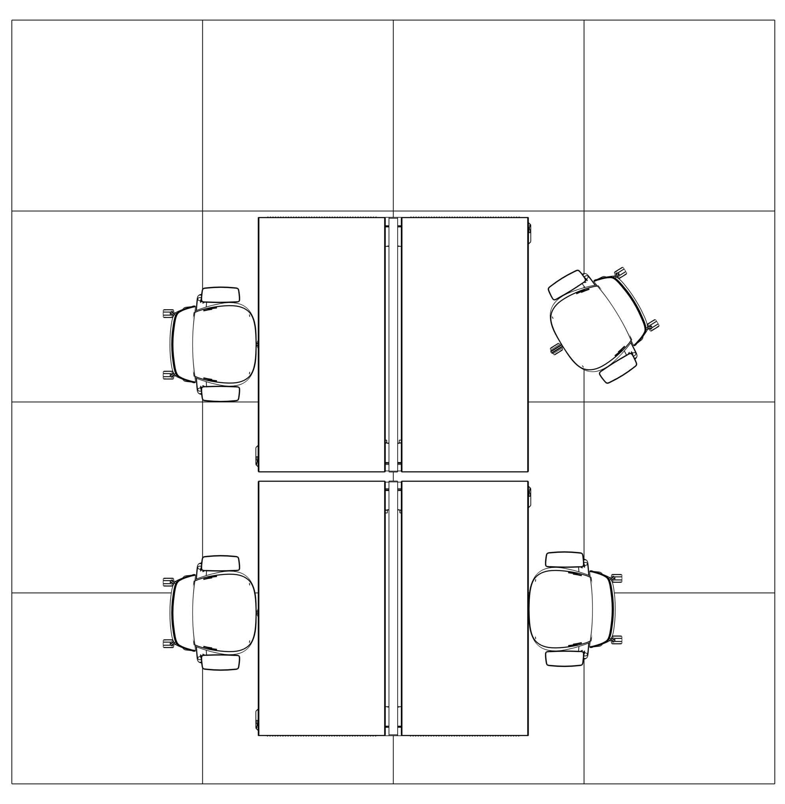
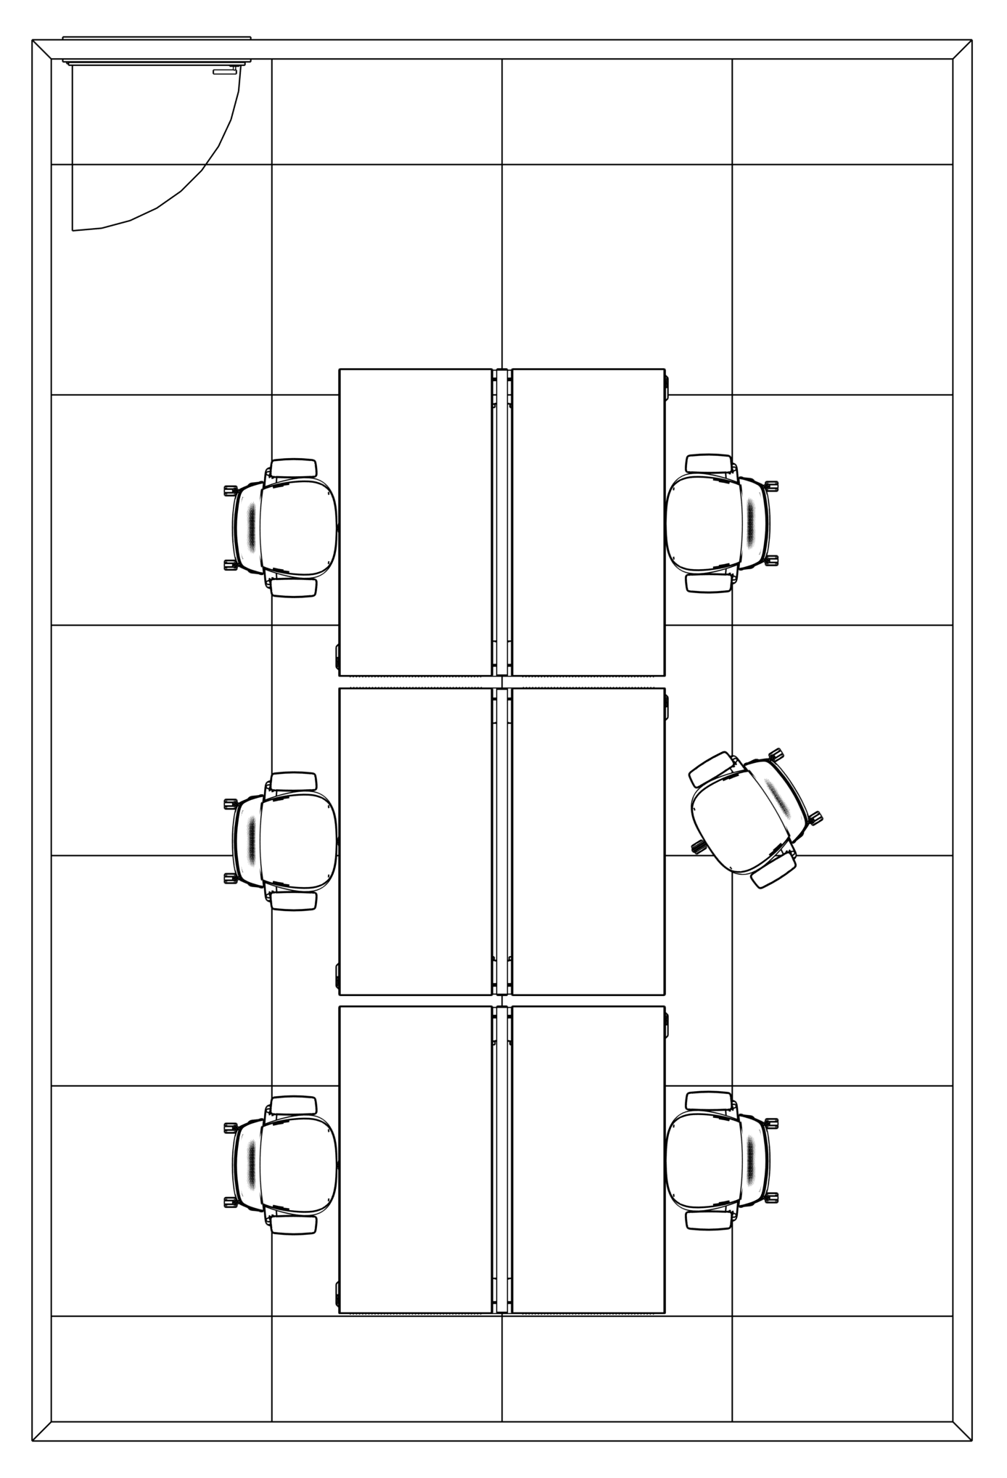
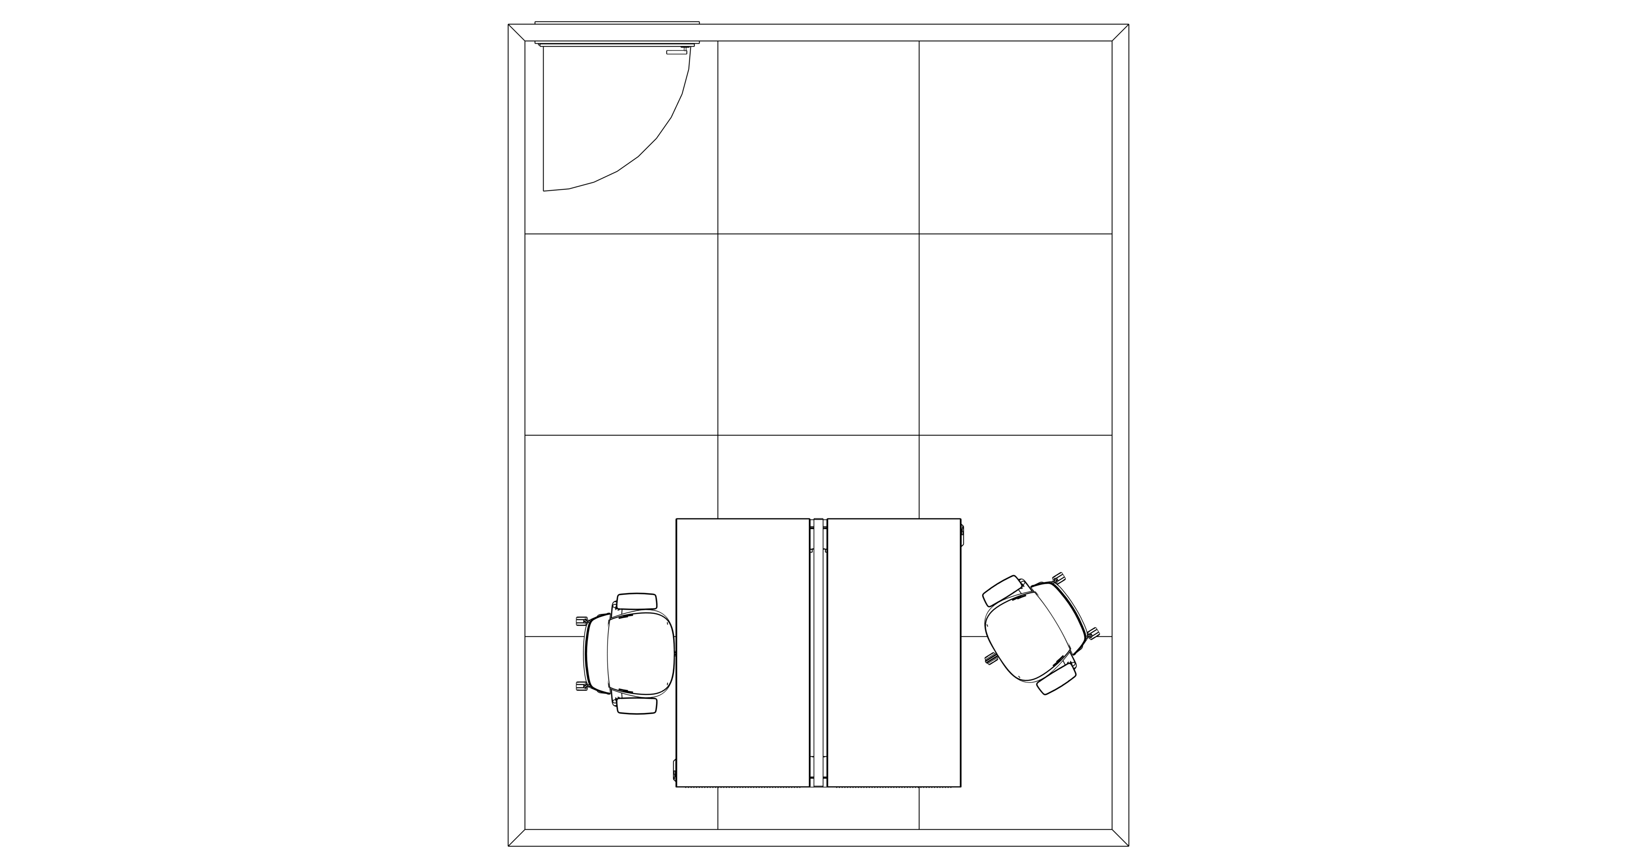
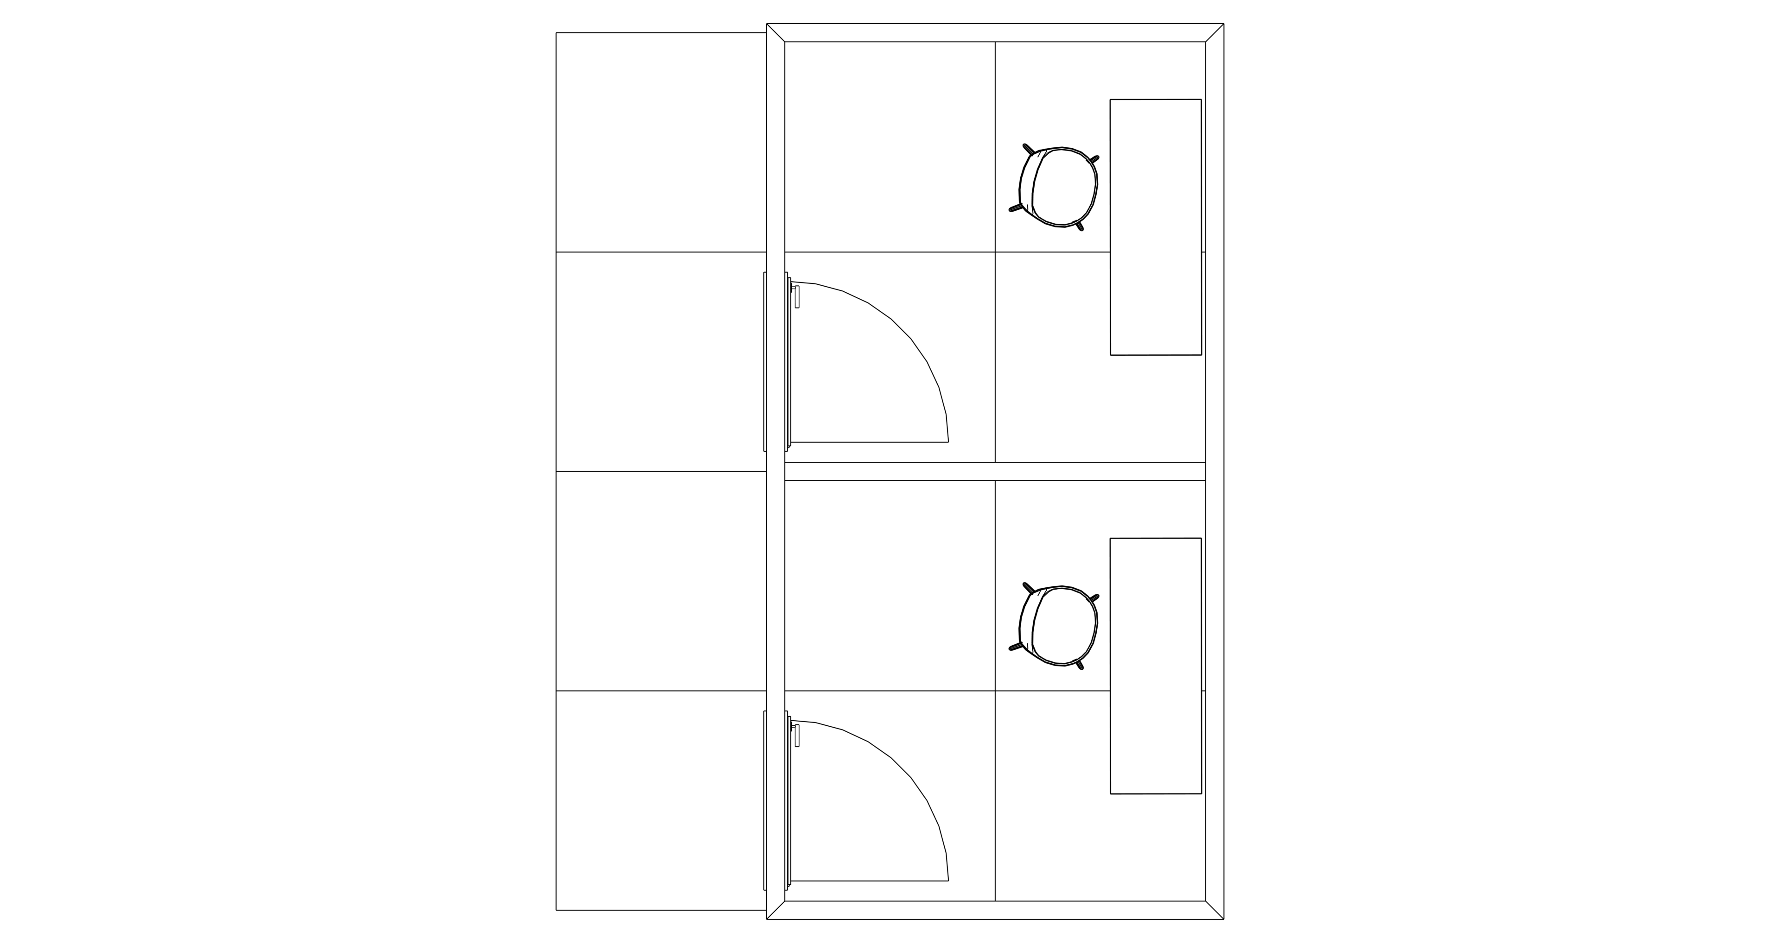
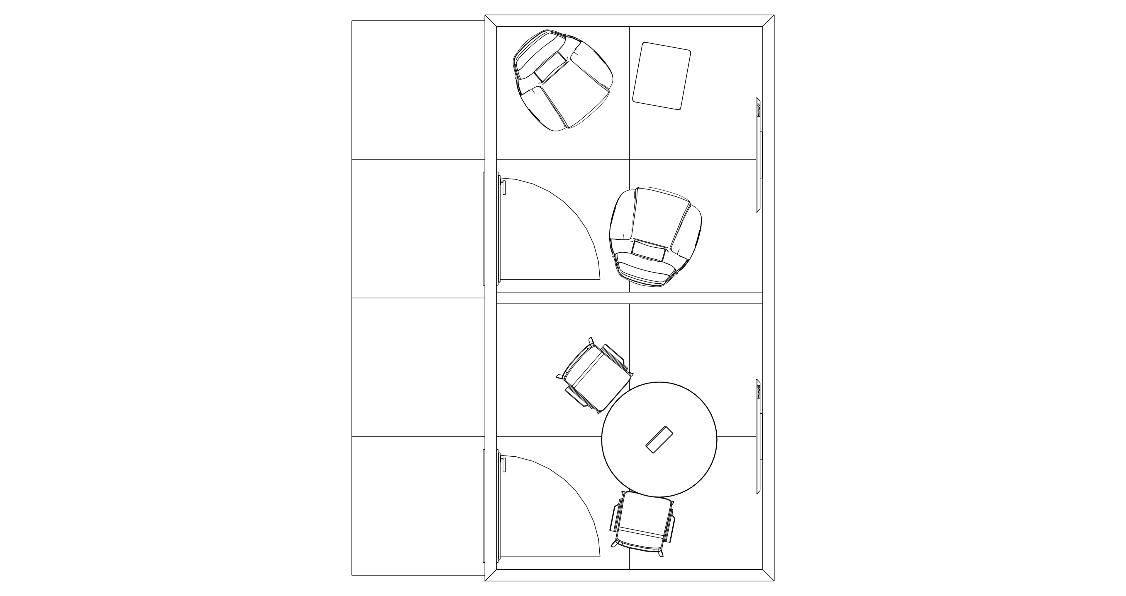
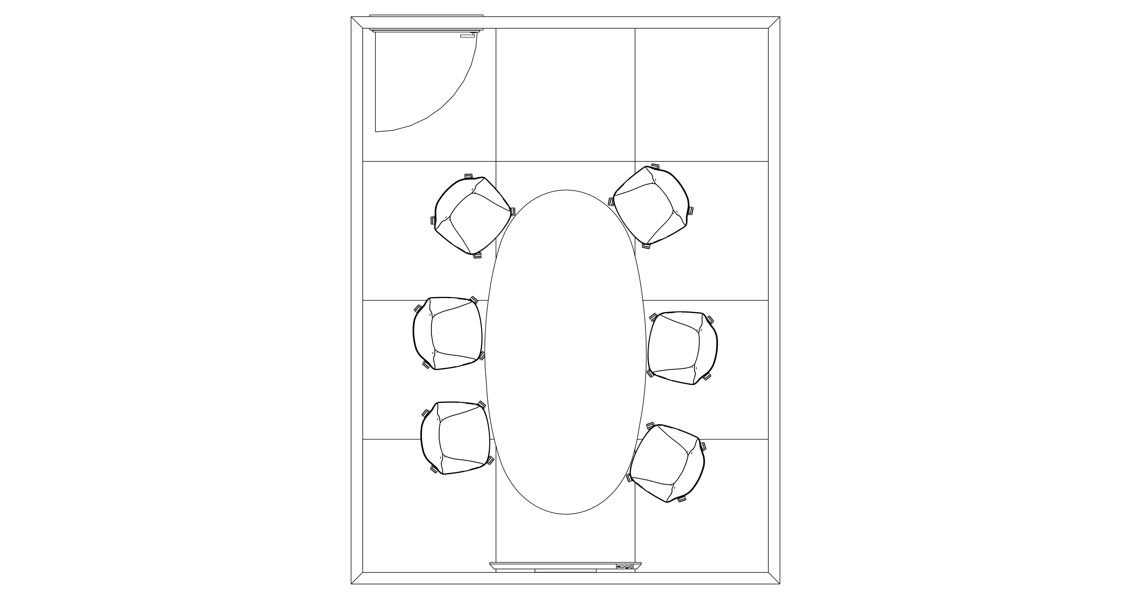
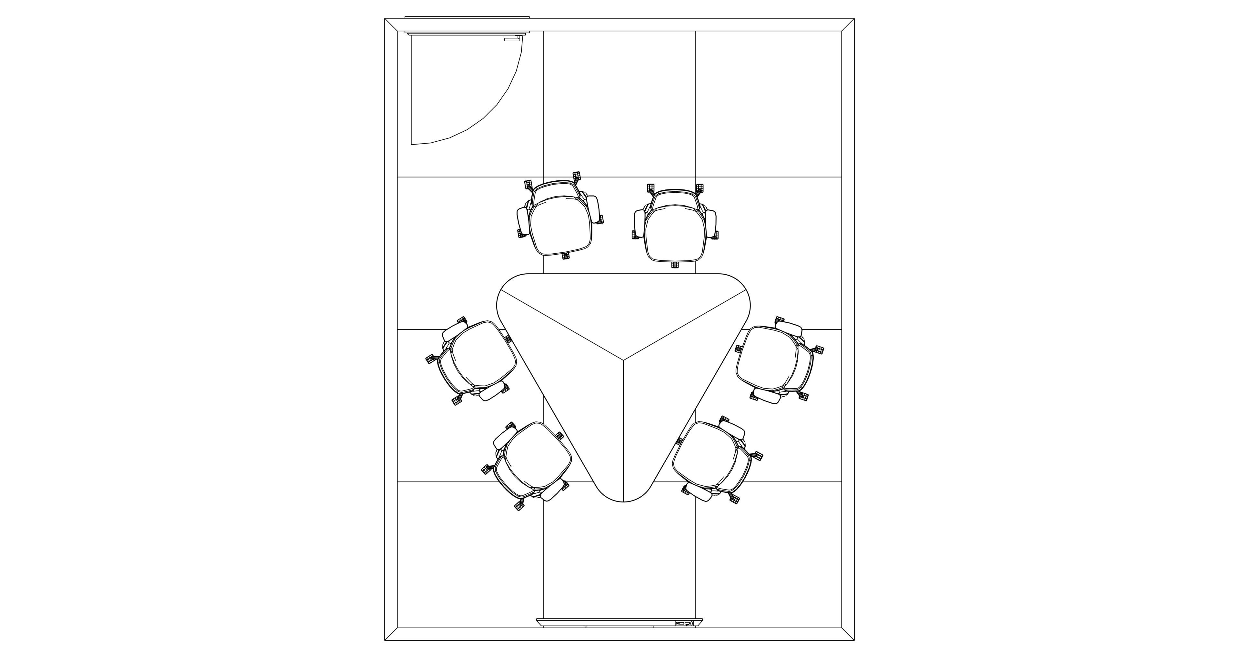
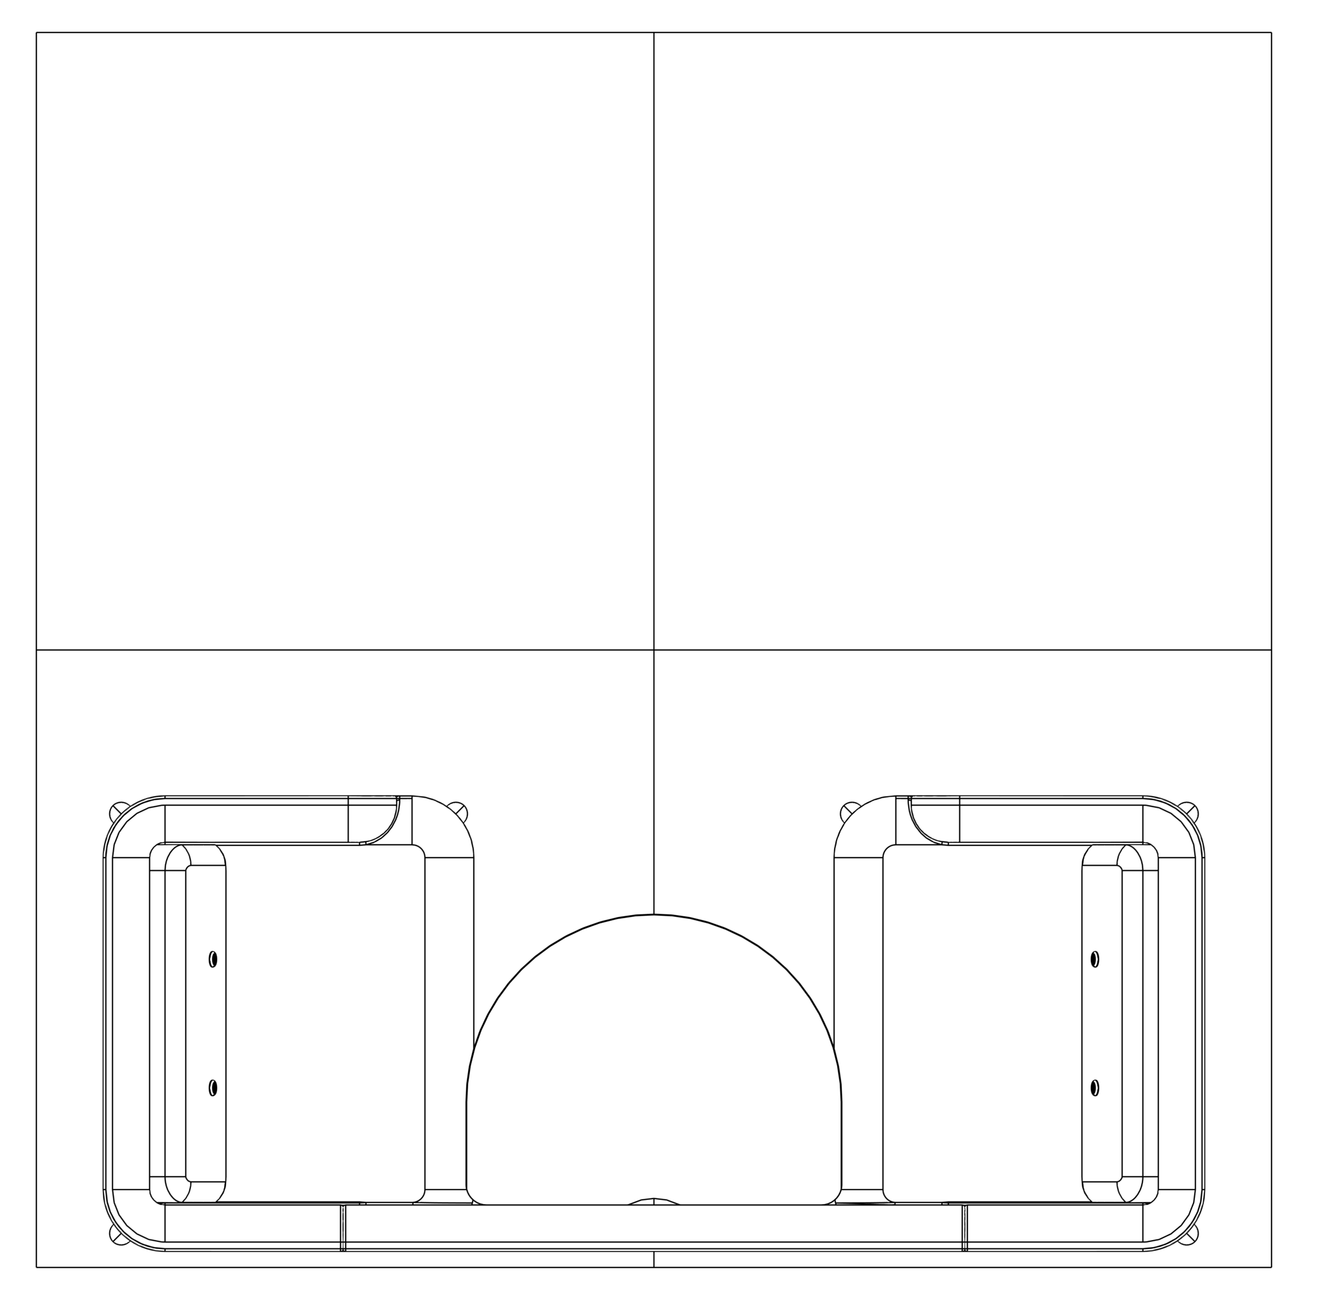



De straat
Een straat is een logische ruimtelijke eenheid in de kantooromgeving van het Van Unnikgebouw waar de focus ligt op individueel bureauwerk en samenwerken in kleine groepen. In de straat zijn zowel open als omsloten bureauwerkplekken aanwezig, éénpersoons- en meerpersoonsruimtes en geschikt voor regulier bureauwerk en voor focuswerk.
De bureauwerkplekken (blauwtinten) zijn afgewisseld met omsloten ruimten en open plekken waar medewerkers tot 6 personen kunnen overleggen en samenwerken (groen en geel), zowel informeel en ad hoc als meer formeel en gepland. Ook zijn er ruimtes voor gefocust werk (paars). Ruimten en plekken voor overleggen en samenwerken met meer dan 6 personen worden aangeboden op de pleinen. Sommige informele en kortdurende overleggen kunnen eventueel ook in het park plaatsvinden.
Het is mogelijk om straten toe te kennen aan specifieke gebruikersgroepen. Bijvoorbeeld directies, afdelingen of teams. Hoewel wijken gemeenschappelijk gebruikt worden door bewoners, bieden de wijken en de parken de mogelijkheid voor enige vorm van couleur locale, zowel in de inrichting (aankleding) als het gebruik (gebruiksafspraken).
Links een overzicht van een aantal standaard bouwstenen die in de straten worden toegepast.

Slide 21
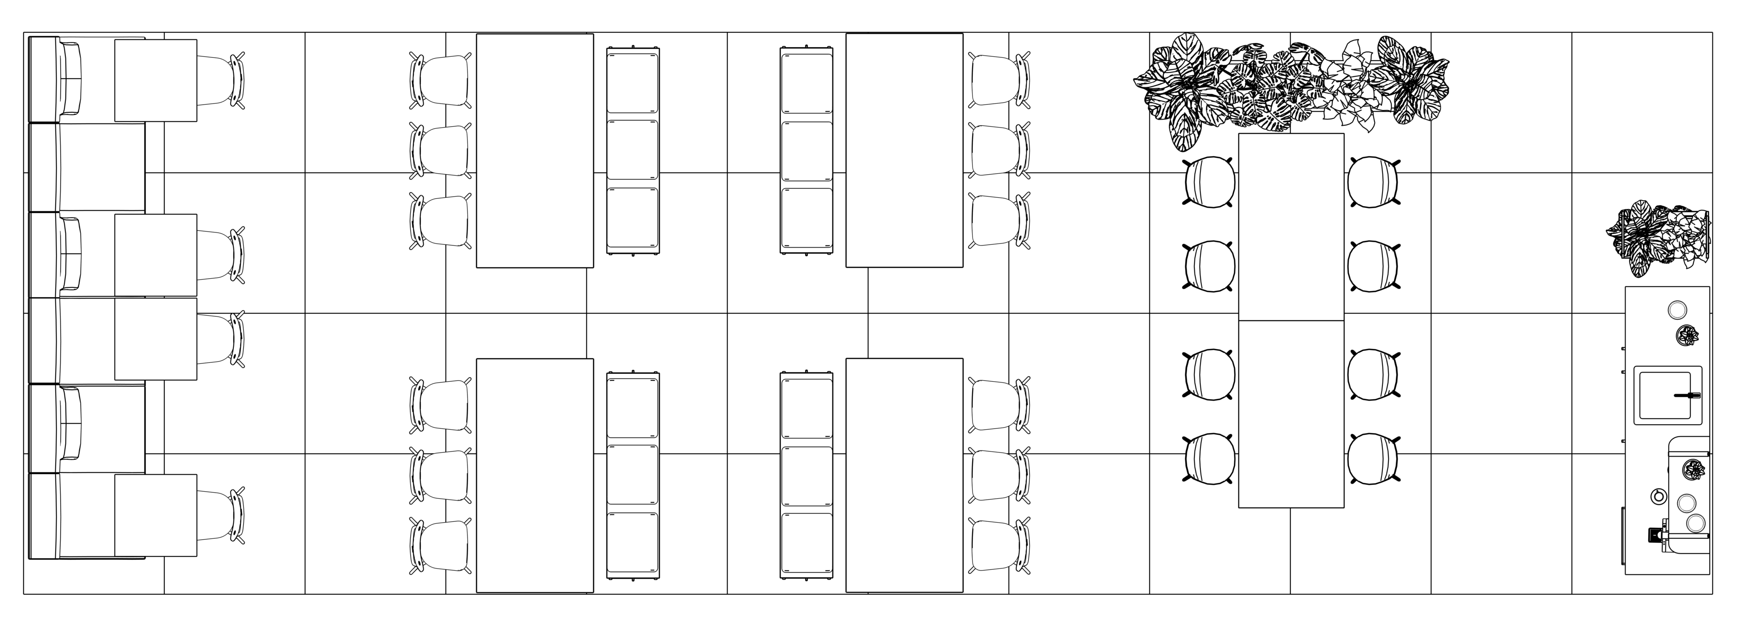




Het park (thuisbasis)
Het park is een plek om te ontspannen, collega’s te ontmoeten en samen te komen in een meer informele setting. Van een koffiepauze met een aantal collega’s en het vieren van een verjaardag tot activiteiten met iedereen uit de straat. Daarnaast kan men in het park aanlanden en op een laptop werken.
Het park heeft een belangrijke ondersteunende functie voor de straat. Zodoende dat elke straat grenst aan een (gedeeld) park. Een park is vrij te gebruiken door de bewoners, maar ondersteunt met name de bewoners uit aangrenzende straten.
Een park bestaat uit een pantry en verblijfsgebied met een gevarieerde inrichting met plek voor medewerkers om alleen of samen met collega’s te zitten, in een ontspannen houding of juist meer actief en goed zichtbaar voor collega’s of juist een beetje besloten. De inrichting bestaat uit een combinatie van vaste inrichting en losse, makkelijk te verplaatsen meubilair en inrichtingselementen als whiteboards, narrowcasting. Hierdoor biedt het park flexibiliteit en is het multifunctioneel te gebruiken, bijvoorbeeld voor teambijeenkomsten, standups of een weekstart.
Het park heeft een andere sfeer en uitstraling dan die van de straat. De beleving ondersteunt de hoofdfuncties van het park. Onderling kunnen parken van elkaar verschillen, met een heel andere belevingswereld, bedoeld om de verschillende communities te versterken.
Rechts een voorbeeld (indicatieve inrichting) van een park.
PLEIN

Slide 22
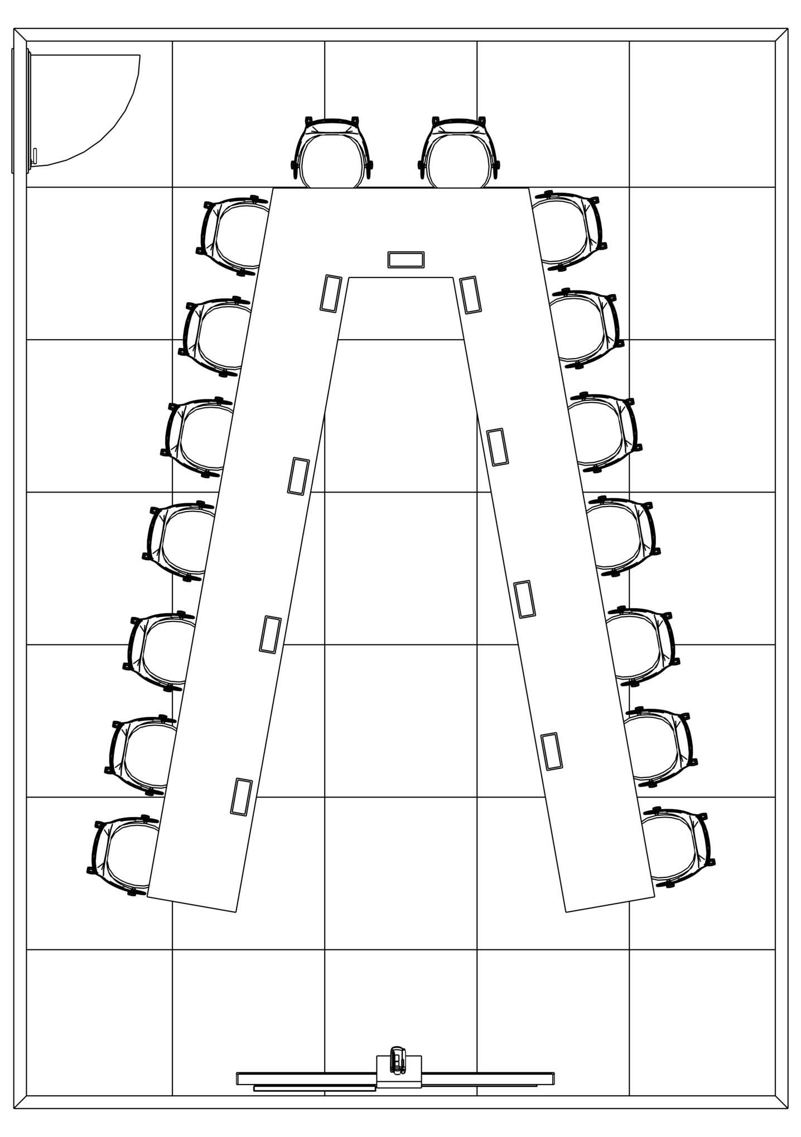
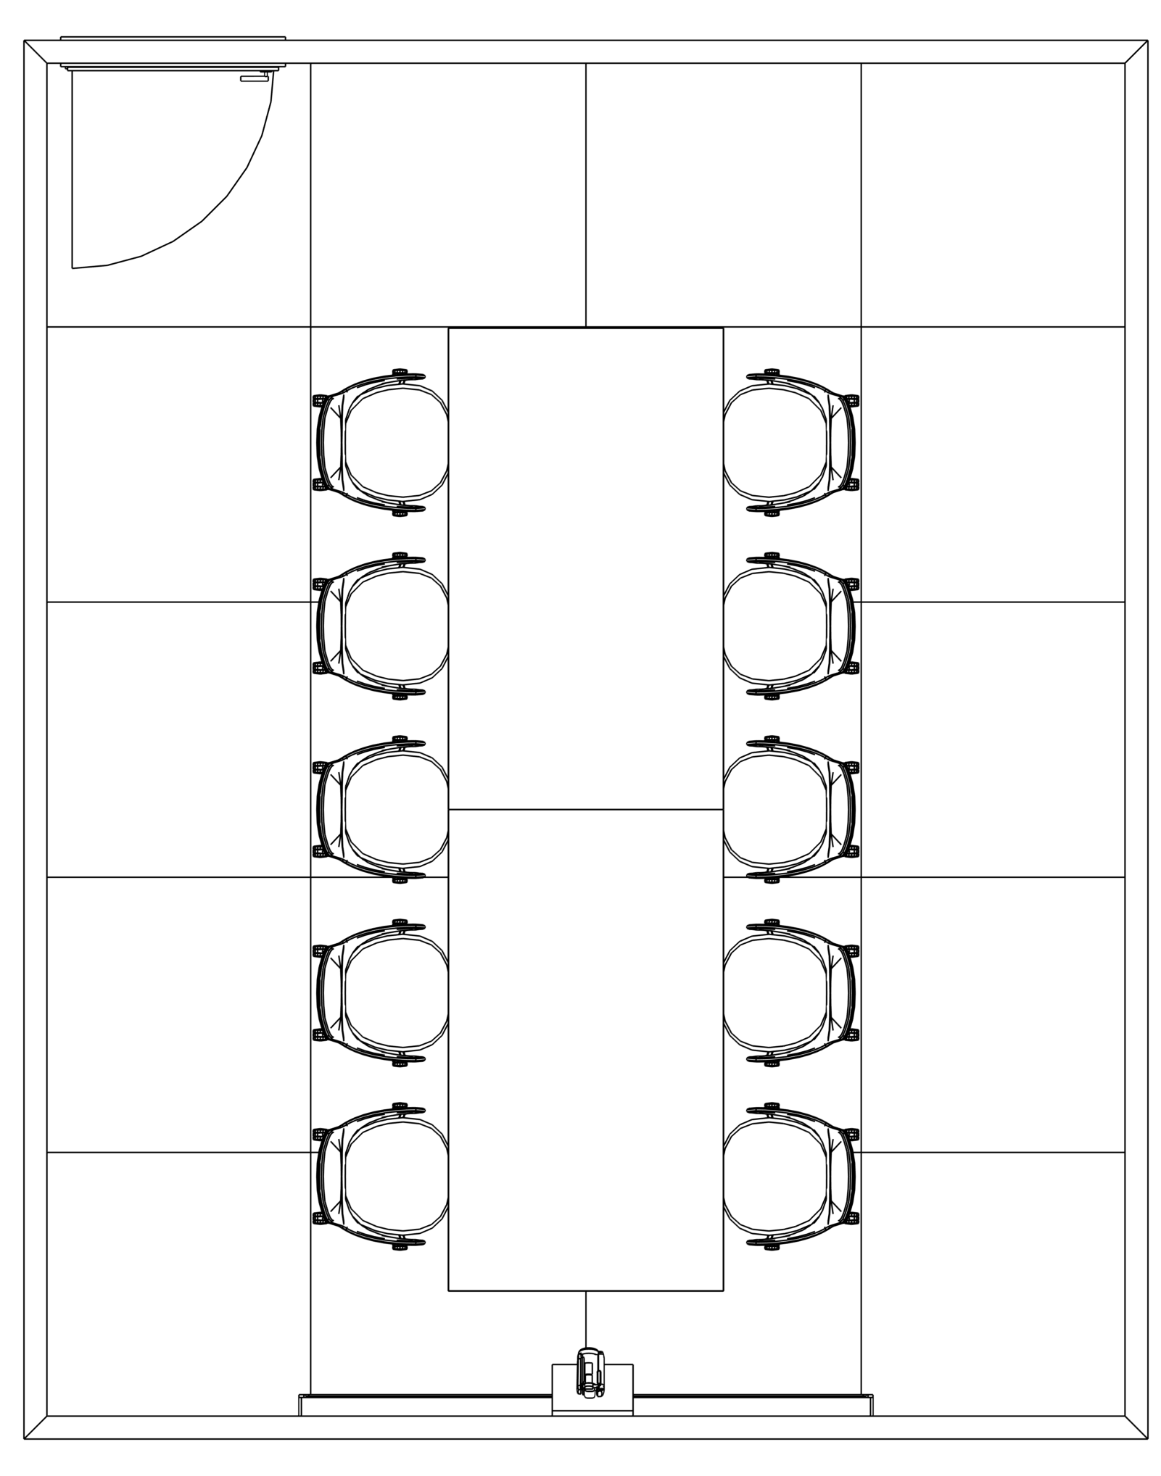
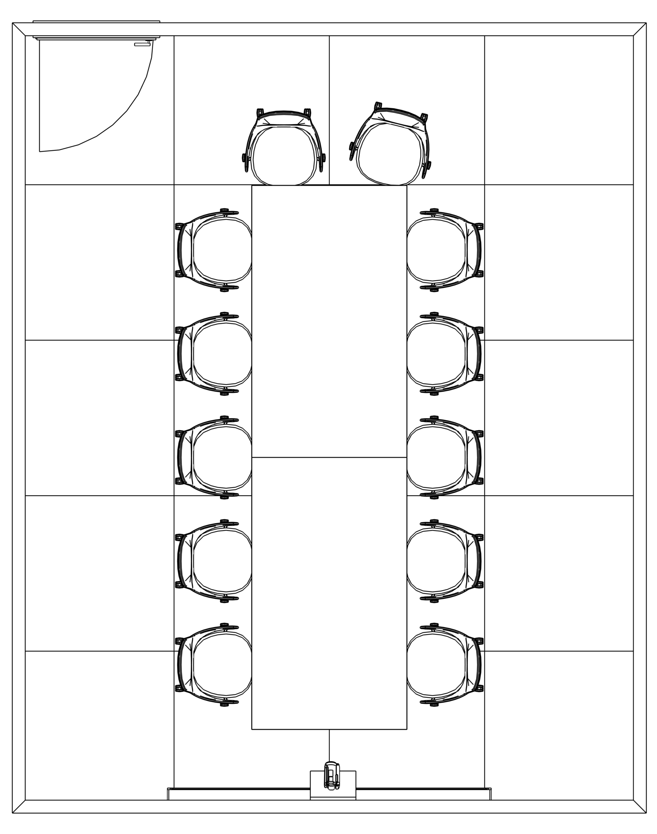
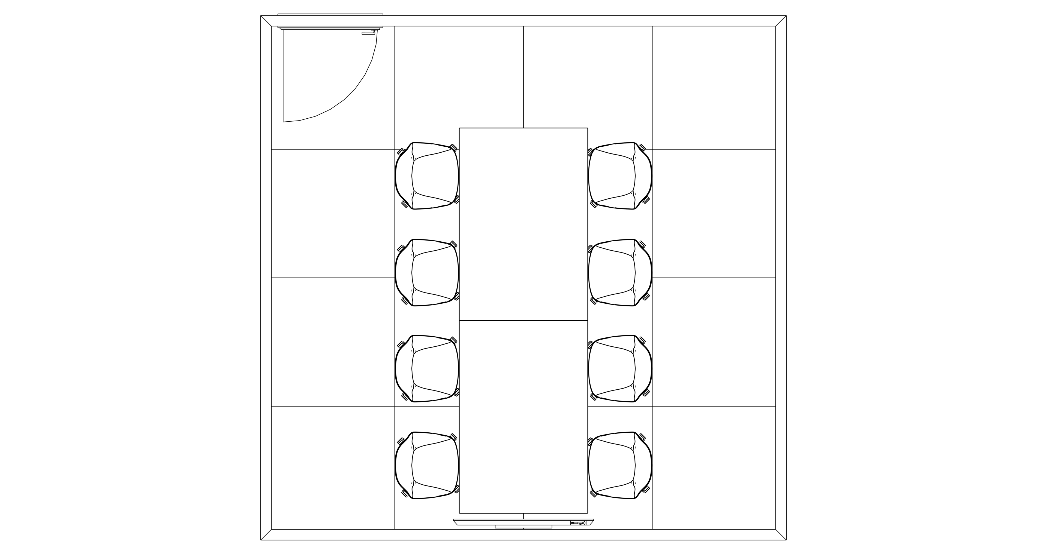
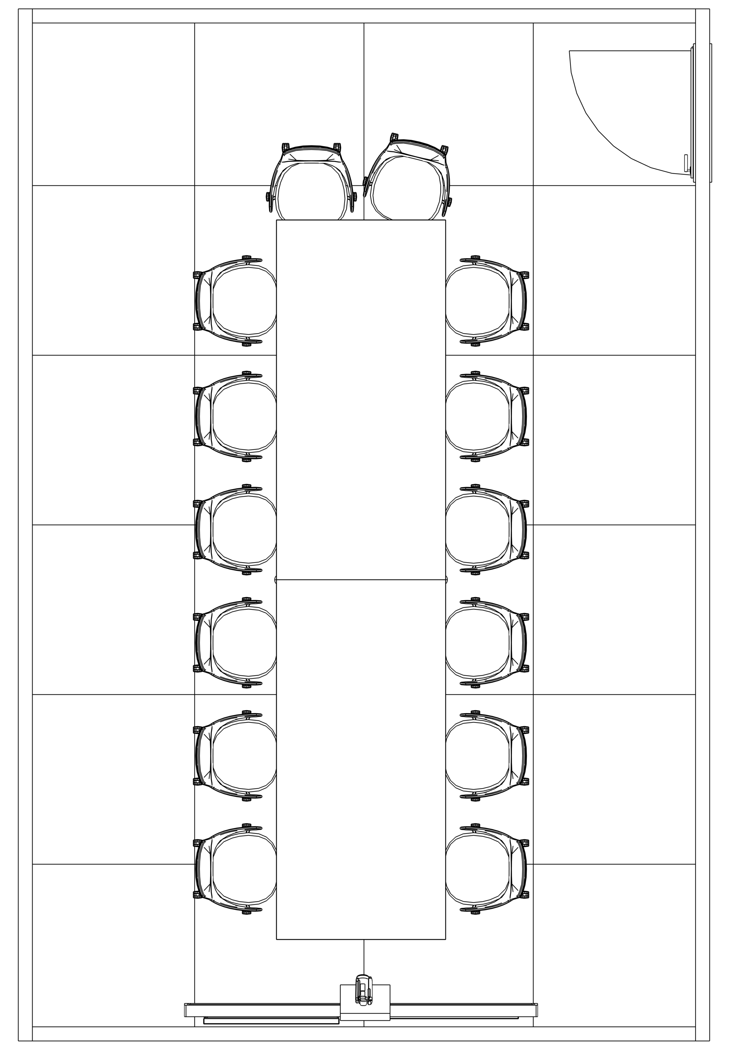
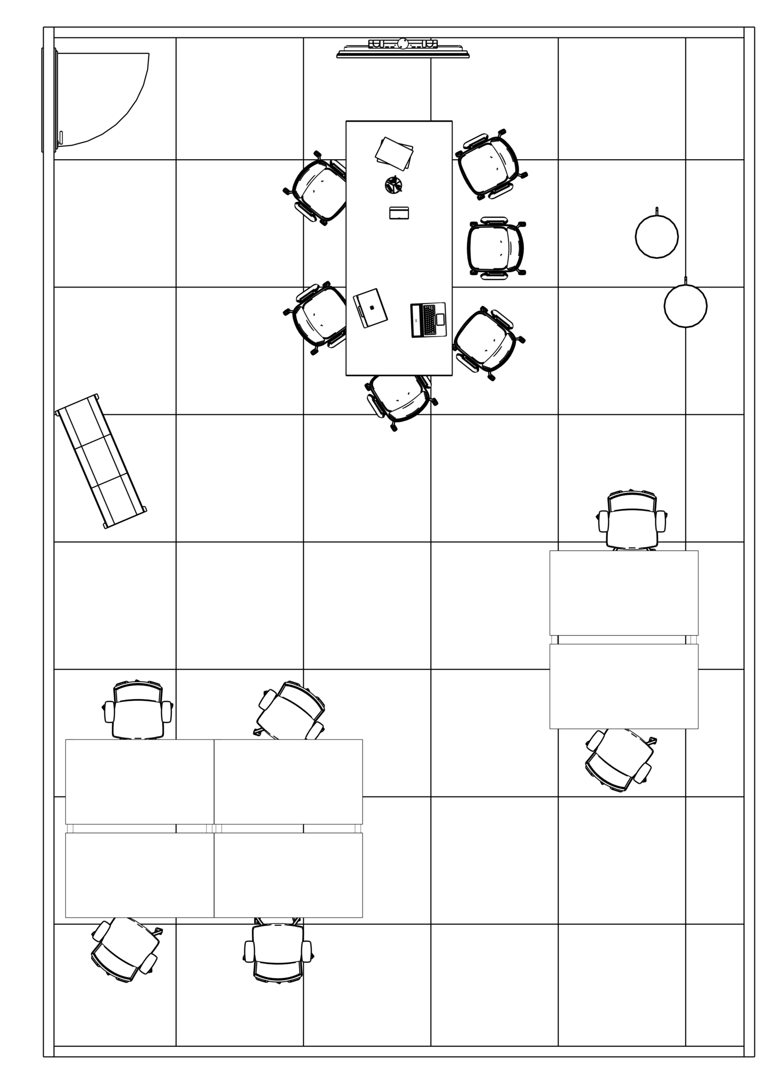
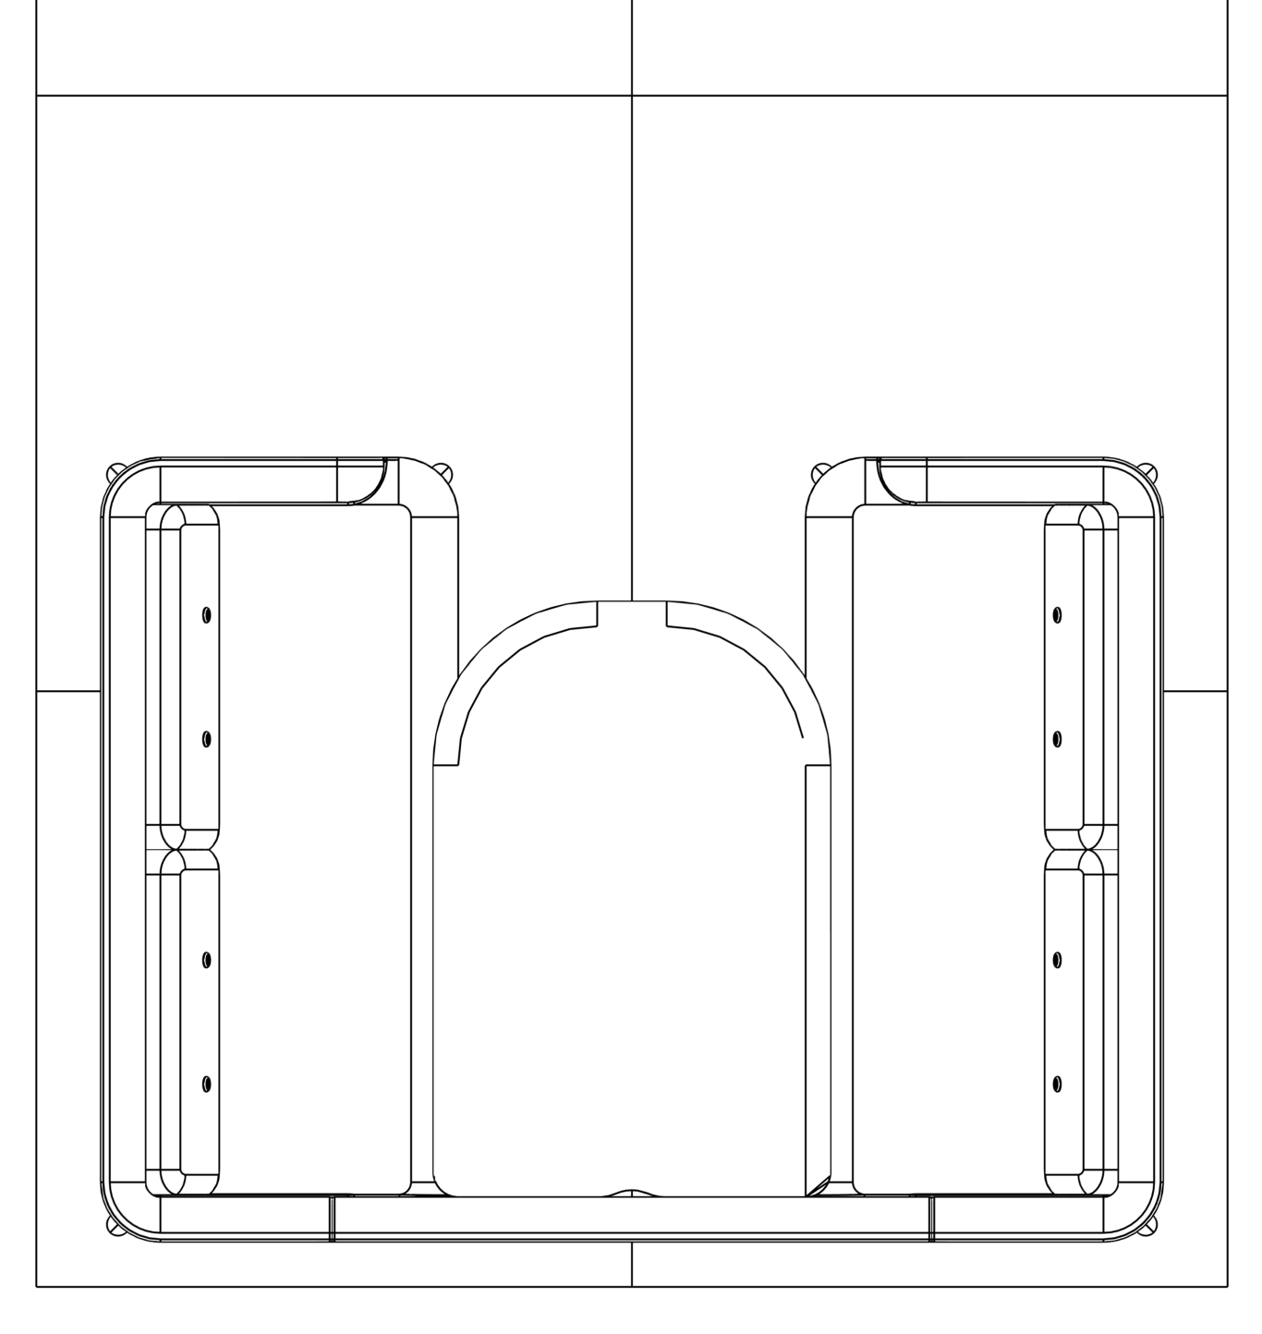
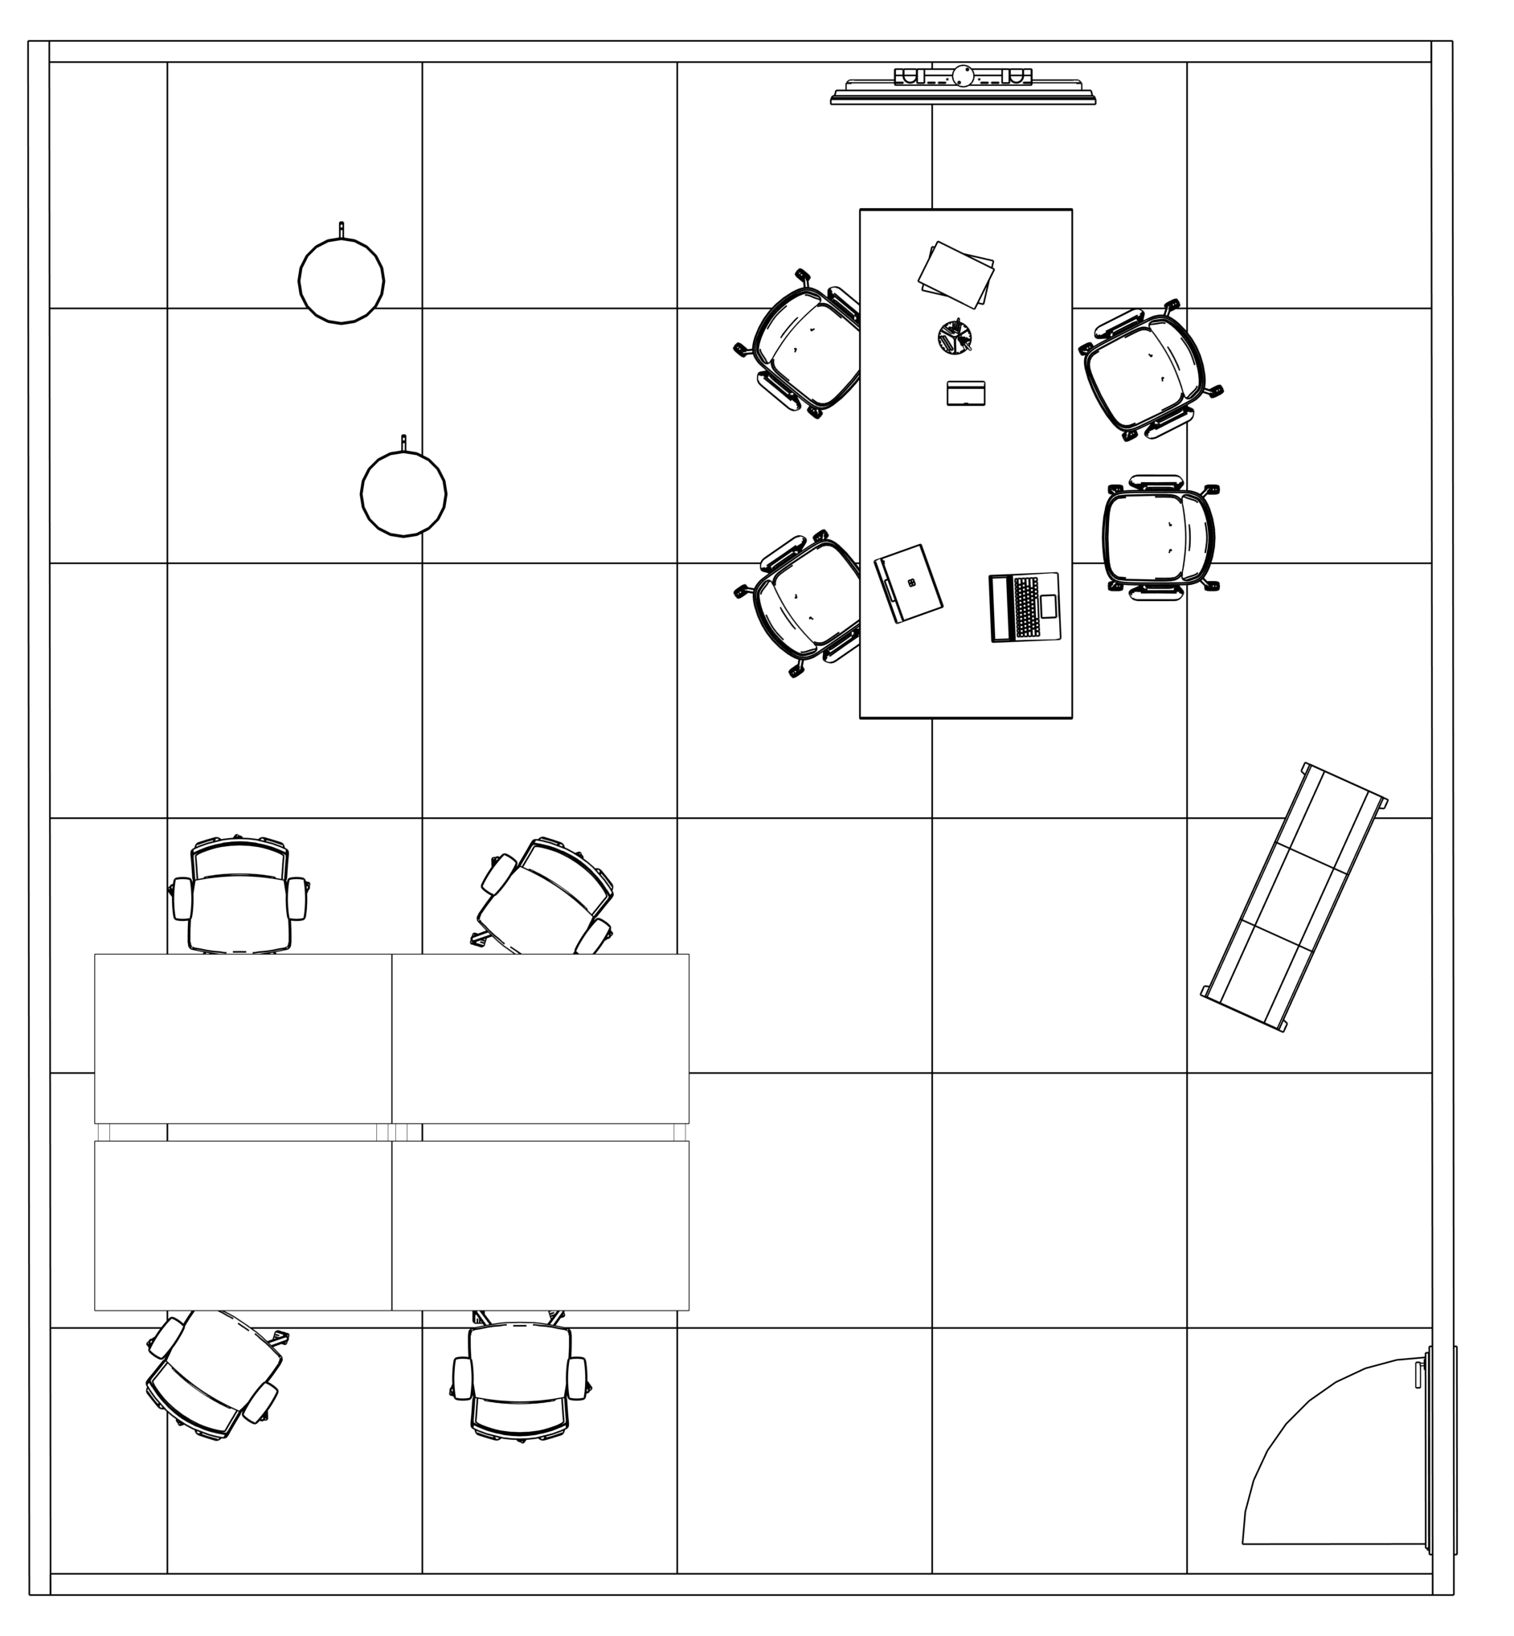
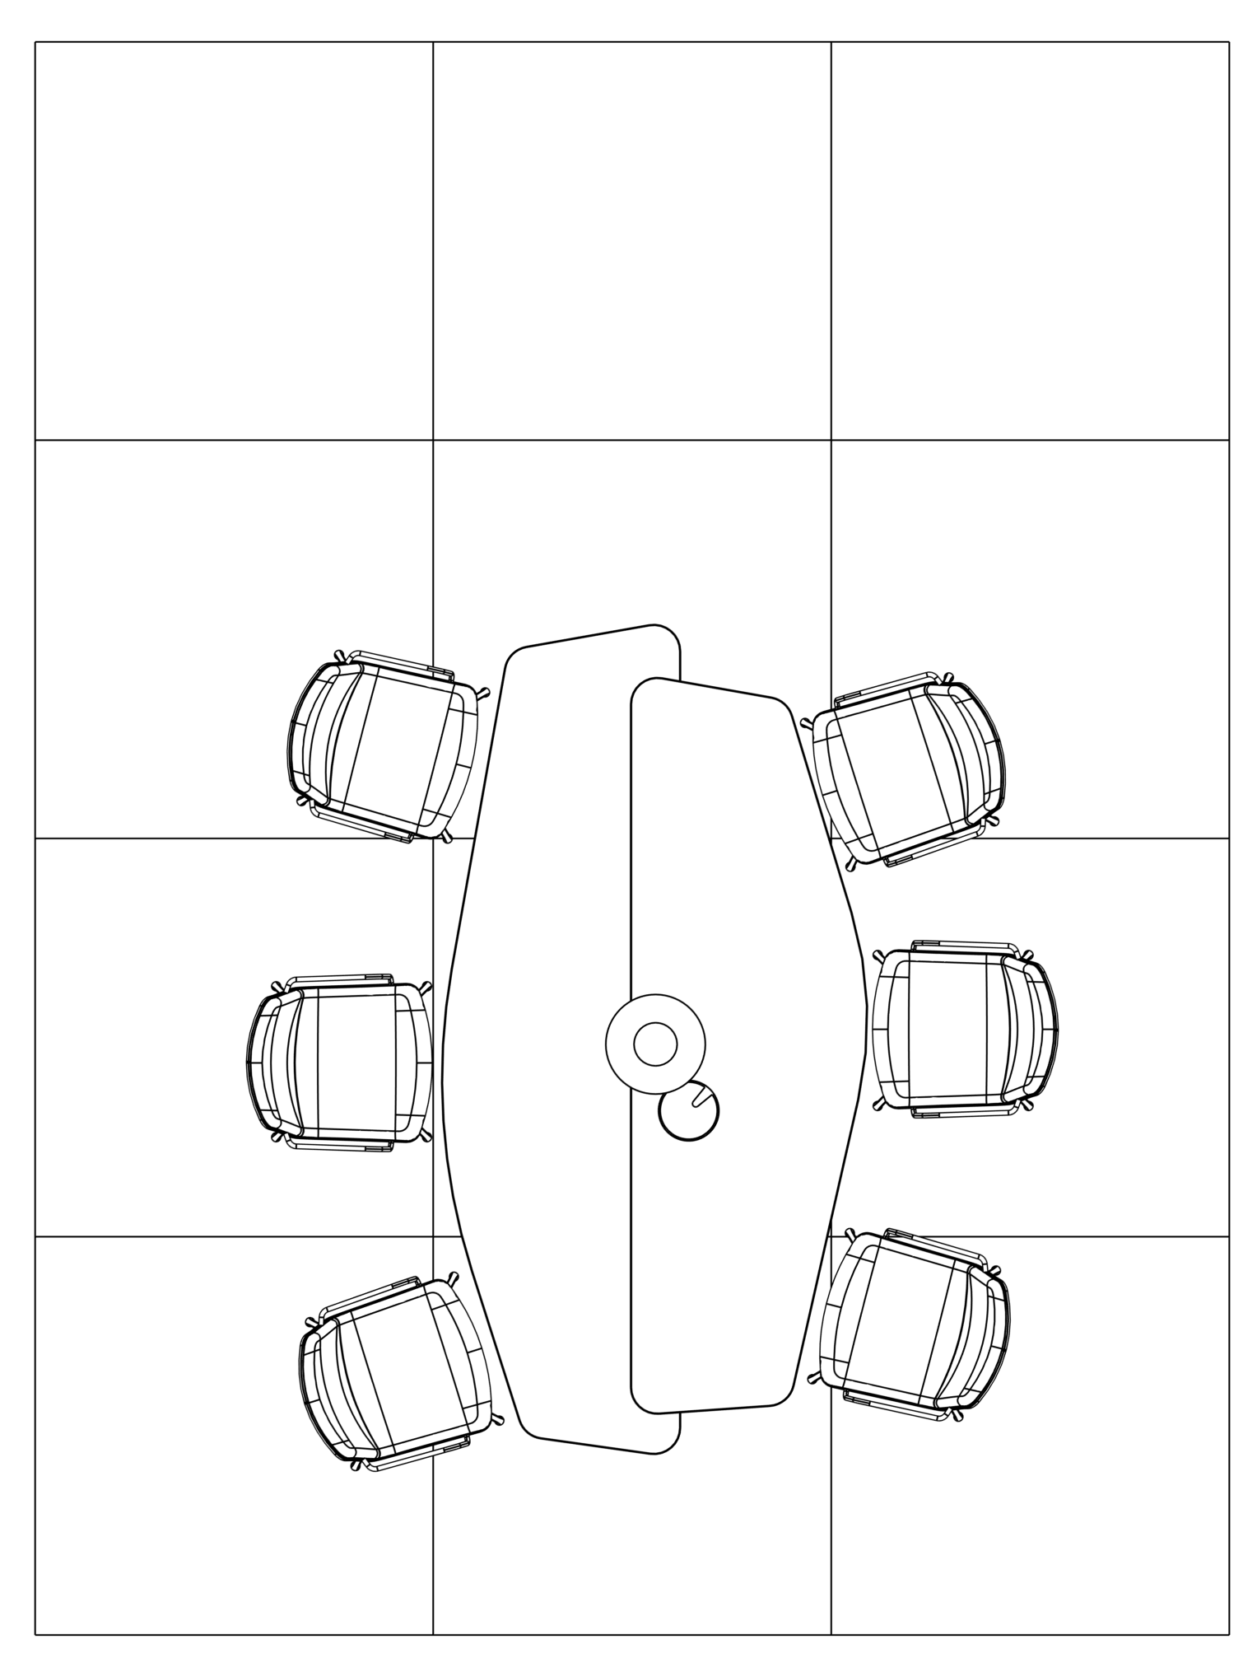
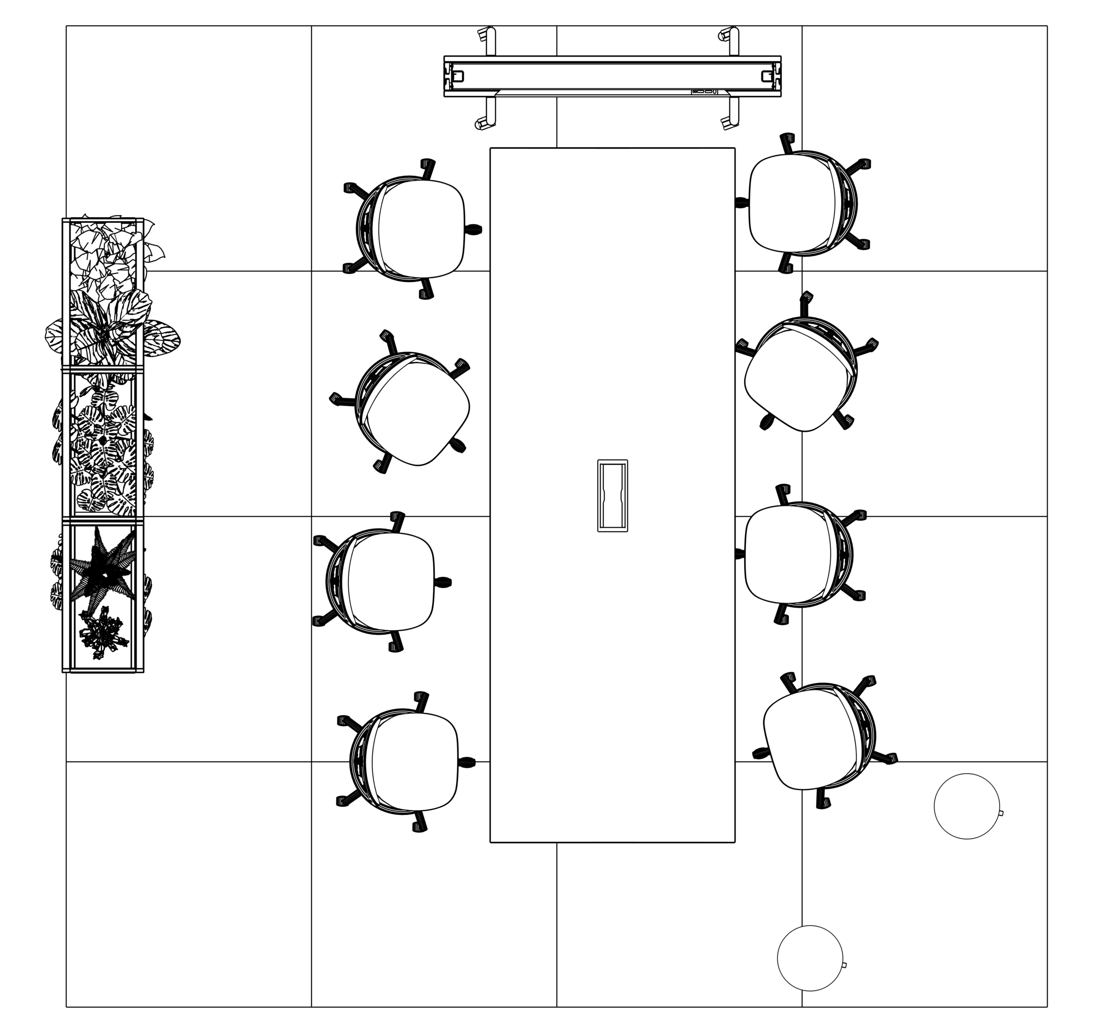
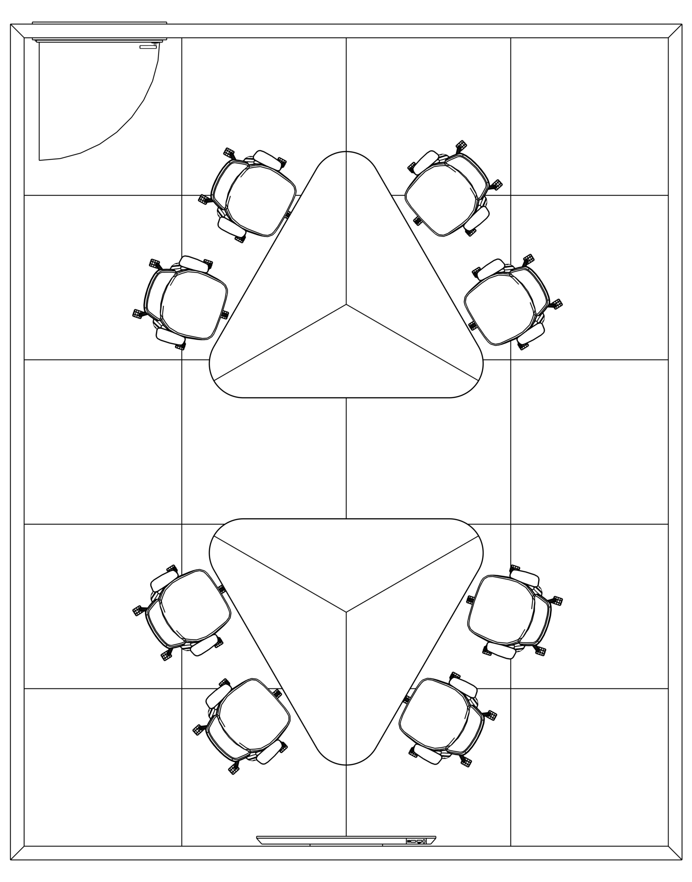
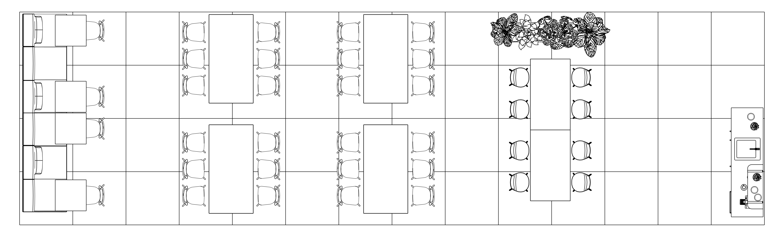


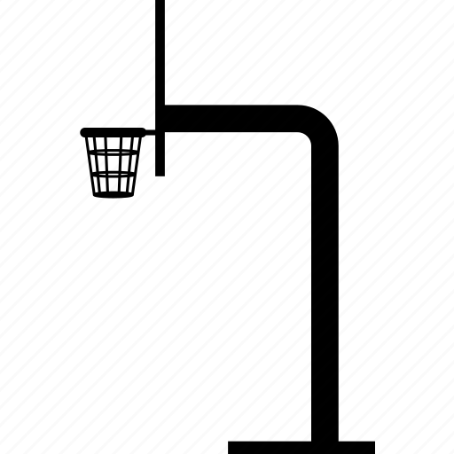

Het plein
Elke wijk heeft een plein. Deze pleinen bieden plek om met groepen samen te komen en met elkaar aan de slag te gaan. Kortdurend, langdurend, creatief, besluitvormend. Op het plein kan een groep zich terugtrekken in een gesloten reserveerbare ruimte of juist samenwerken op het open speelveld om op die manier kennis te delen en anderen te inspireren.
Het plein bestaat uit omsloten, semi-omsloten en open vergader- en teamwerkruimten voor 6 tot 16 personen, bedoeld voor uiteenlopende vormen van samenwerken zoals reguliere overlegruimten, creatieve (brainstorm) ruimten en teamwerkruimten die specifiek zijn ingericht voor hybride samenwerkvormen. Een deel van de ruimten wordt ingericht met SCRUM-, KanBan,- of Obeyaborden. Desgewenst kunnen op het plein een enkele individuele focusplek worden gerealiseerd. Op het plein zijn verspreid een aantal break-out plekken aanwezig, waar kleine (sub)groepen samen kunnen werken. Alle vergaderruimten worden ingericht met faciliteiten voor hybride vergaderen.
Centraal op het plein bevindt zich een park, bestaande uit een pantry met zichtgebied waar gebruikers van het plein kunnen wachten, pauzeren, napraten of even aanlanden.
De pleinen zijn levendig en hebben een inspirerende uitstraling, waarbij de sfeer en beleving van specifieke ruimten is afgestemd op de beoogde functie. Pleinen kenmerken zich door openheid en transparantie, maar bieden waar nodig ook de juiste visuele en akoestische privacy.
Rechts een overzicht van de bouwstenen die op de pleinen worden toegepast.

Slide 23
Logische ordening en routing
De ordening en routing door het Van Unnikgebouw zorgt ervoor dat medewerkers, studenten en bezoekers zich makkelijk door het gebouw kunnen bewegen. Met minimale reistijden en wachttijden. En waarbij trapgebruik zoveel als mogelijk wordt gestimuleerd.
De ordening van het Van Unnikgebouw is afgestemd op het aantal verwachte verkeersbewegingen van en naar een ruimte, functie of gebruikersorganisatie. Hoe meer verkeersbewegingen, hoe lager in het gebouw. Op deze manier wordt congestie op de hoofdroute in het gebouw, de zes centrale liften, tot een minimum beperkt.
Centrumfuncties met het Utrecht Science Park als verzorgingsgebied bevinden zich in de plint – het stadshart – van het gebouw en de lager gelegen verdiepingen. Denk aan horecavoorzieningen, UU-brede vergaderfaciliteiten en onderwijsruimten.
Om de hoofdroute te ontlasten, zijn in het Van Unnikgebouw secundaire routes aanwezig. Deze secundaire routes ontsluiten een aantal kantoorverdiepingen en bieden bewoners de mogelijkheid om op een snelle manier via de trap verticaal te verplaatsen. De secundaire routes zijn toegankelijk via het park in de wijk en bieden een optimale ontsluiting van de pleinen.
De verhouding pleinen en parken wordt afhankelijk van de gewenste bouwstenen bepaald, wat kan resulteren tot een andere verhouding (bijvoorbeeld meer samenwerken tov regulier bureauwerk). Met dergelijke flexibiliteit moet rekening worden gehouden.
De trappenhuizen die ook als vluchtroute dienen, vormen een derde manier om op een snelle manier tussen de verdiepingen te verplaatsen.
Park
Park
Plein
Park
Park
Park
Plein
Park
Park
Park
Park
Park
Park
Plein
Park
Naar USP
Naar USP
Van Unnikgebouw Stadshart

Slide 24

















Gebruiks- en belevingswaarde
Het Van Unnikgebouw biedt medewerkers een veilige en gezonde werkomgeving. Dit begint bij een duurzaam en gezond gebouw met hoge eisen aan onder andere het binnenklimaat, akoestiek en visueel comfort. Daarnaast zorgen vides met open trapverbindingen voor goede verticale verbindingen, interactie en beweging in het gebouw.
Het inbouwpakket zorgt voor een ruimtelijke beleving. Met heldere zichtlijnen, zowel in het gebouw zelf als zichtlijnen naar buiten. Gangen in het Van Unnikgebouw hebben een royale maat en binnenwanden aan de gangzijde zijn grotendeels transparant. Dit versterkt het ruimtelijke gevoel en zorgt ervoor dat daglicht ver het gebouw in draagt. Slim gekozen open zones voor zowel ontmoeten als (samen)werken geven extra ‘lucht’ in het gebouw. De transparantie en openheid in het gebouw gaan gepaard met een blijvende aandacht voor het creëren van voldoende privacy, rust en (gevoel van) geborgenheid.
De inrichting van het Van Unnikgebouw stimuleert inclusiviteit en het welbevinden van gebruikers. Met duurzame en gezonde materialen en producten. Groenvoorzieningen die bijdragen aan zowel de beleving van het kantoor als een gezonde luchtkwaliteit. En een uitgebalanceerde mix van kleuren en materialen; inspirerend en prikkelend of juist subtiel en rustgevend. Een variëteit aan meubilair biedt gebruikers keuzevrijheid en de mogelijkheid een plek te kiezen die zowel past bij de activiteit die ze willen doen als past bij de persoonlijke voorkeuren. Met aandacht voor ergonomie en vitaliteit. De kantooromgeving is voorzien van passende ondersteunende voorzieningen als beeldschermen, whiteboards, scrumfaciliteiten.
Tenslotte zorgen gebruikersafspraken voor eigenaarschap van de werkomgeving en een optimaal gebruik van ruimten.
Gebouw
Inbouwpakket
Inrichting

Slide 25
Ontmoeten
In het hele gebouw is ontmoeten een rode draad in het gebouwconcept, op elke verdieping en in elke soort omgeving.
In het kantoorconcept vormen de parken de ontmoetingsruimte in de straten en pleinen (in Briefbuilder aangeduid met thuisbasis). Het is een centrale, open plek op de verdieping om te ontspannen, collega’s te ontmoeten en samen te komen in een informele setting. Deze is daarom altijd gecombineerd met de enige pantry op de verdieping en gelegen in een zone waar van nature (nabij liften en open trapverbinding) meer verkeer en dynamiek is.
Ontmoeten in de onderwijsomgeving voor de studenten (in Briefbuilder aangeduid met ontmoetingsplek) heeft eenzelfde functie als de parken voor de medewerkers op de kantoorvloeren. Afhankelijk van waar onderwijsruimten al dan niet in combinatie met de studieomgeving worden gesitueerd en/of de mate clustering is bepalend voor de omvang van de ontmoetingsplek.
Ontmoeten in de onderzoeksomgeving (in Briefbuilder aangeduid met ontmoetings-plek) heeft eenzelfde functie als de parken op de kantoorvloeren en kan conceptueel en qua omvang en inrichting identiek worden toegepast.
Ontmoeten in de vergaderomgeving (in Briefbuilder aangeduid met ontmoetings-plek) stelt wat andere eisen aan uitstraling en comfort omdat deze niet alleen door eigen medewerkers, maar ook andere UU-medewerkers, bezoekers en eventueel studenten openstaat. Dit laatste is afhankelijk van hoe en waar de vergader-omgeving in het gebouw wordt gesitueerd in relatie tot de onderwijsomgeving (inclusief studieomgeving).

Slide 26
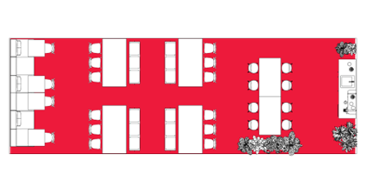


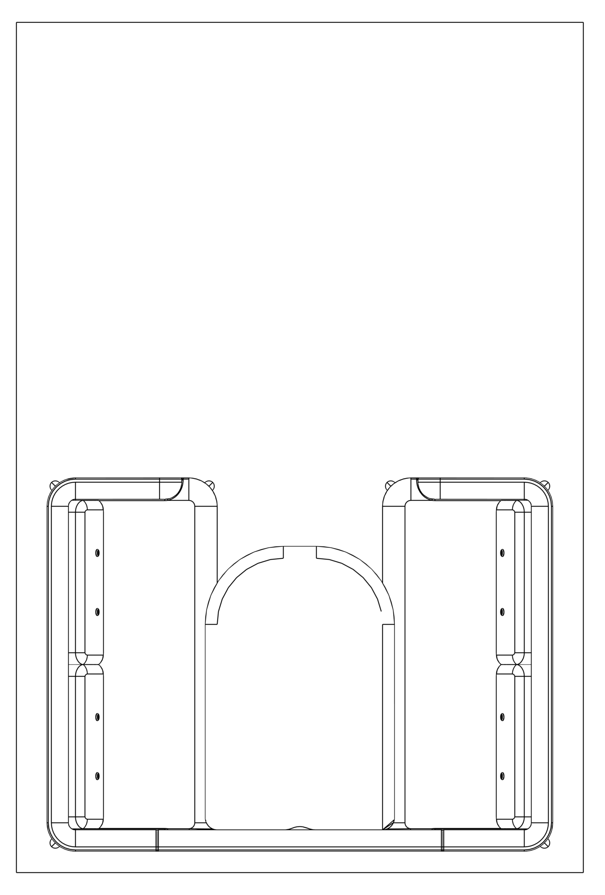
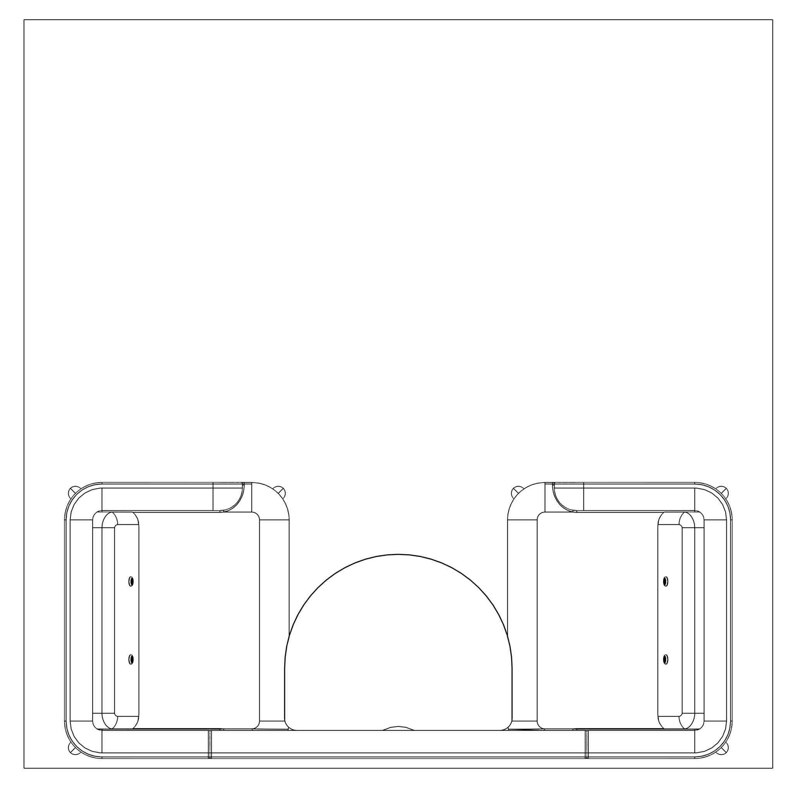

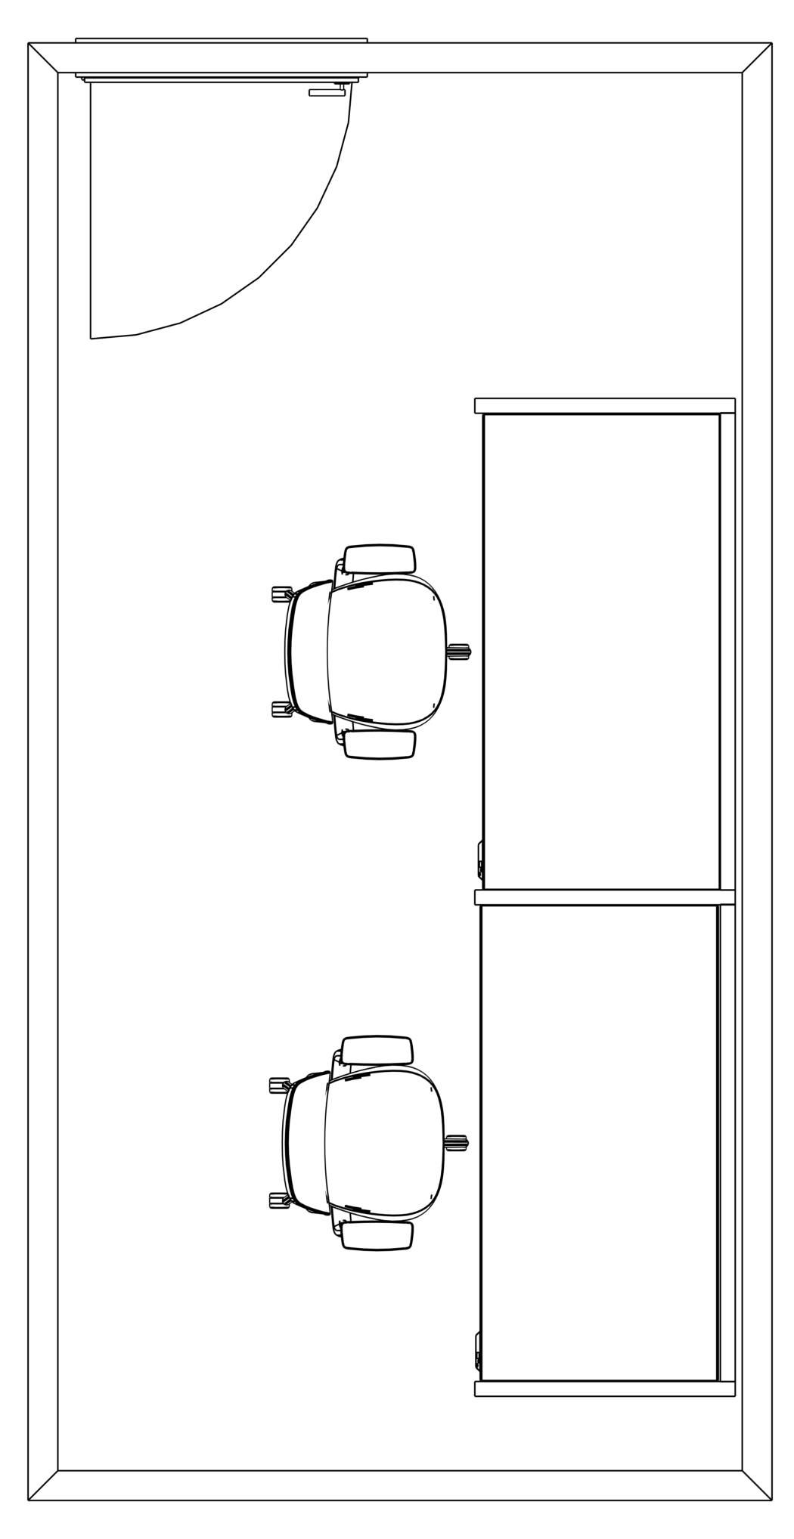
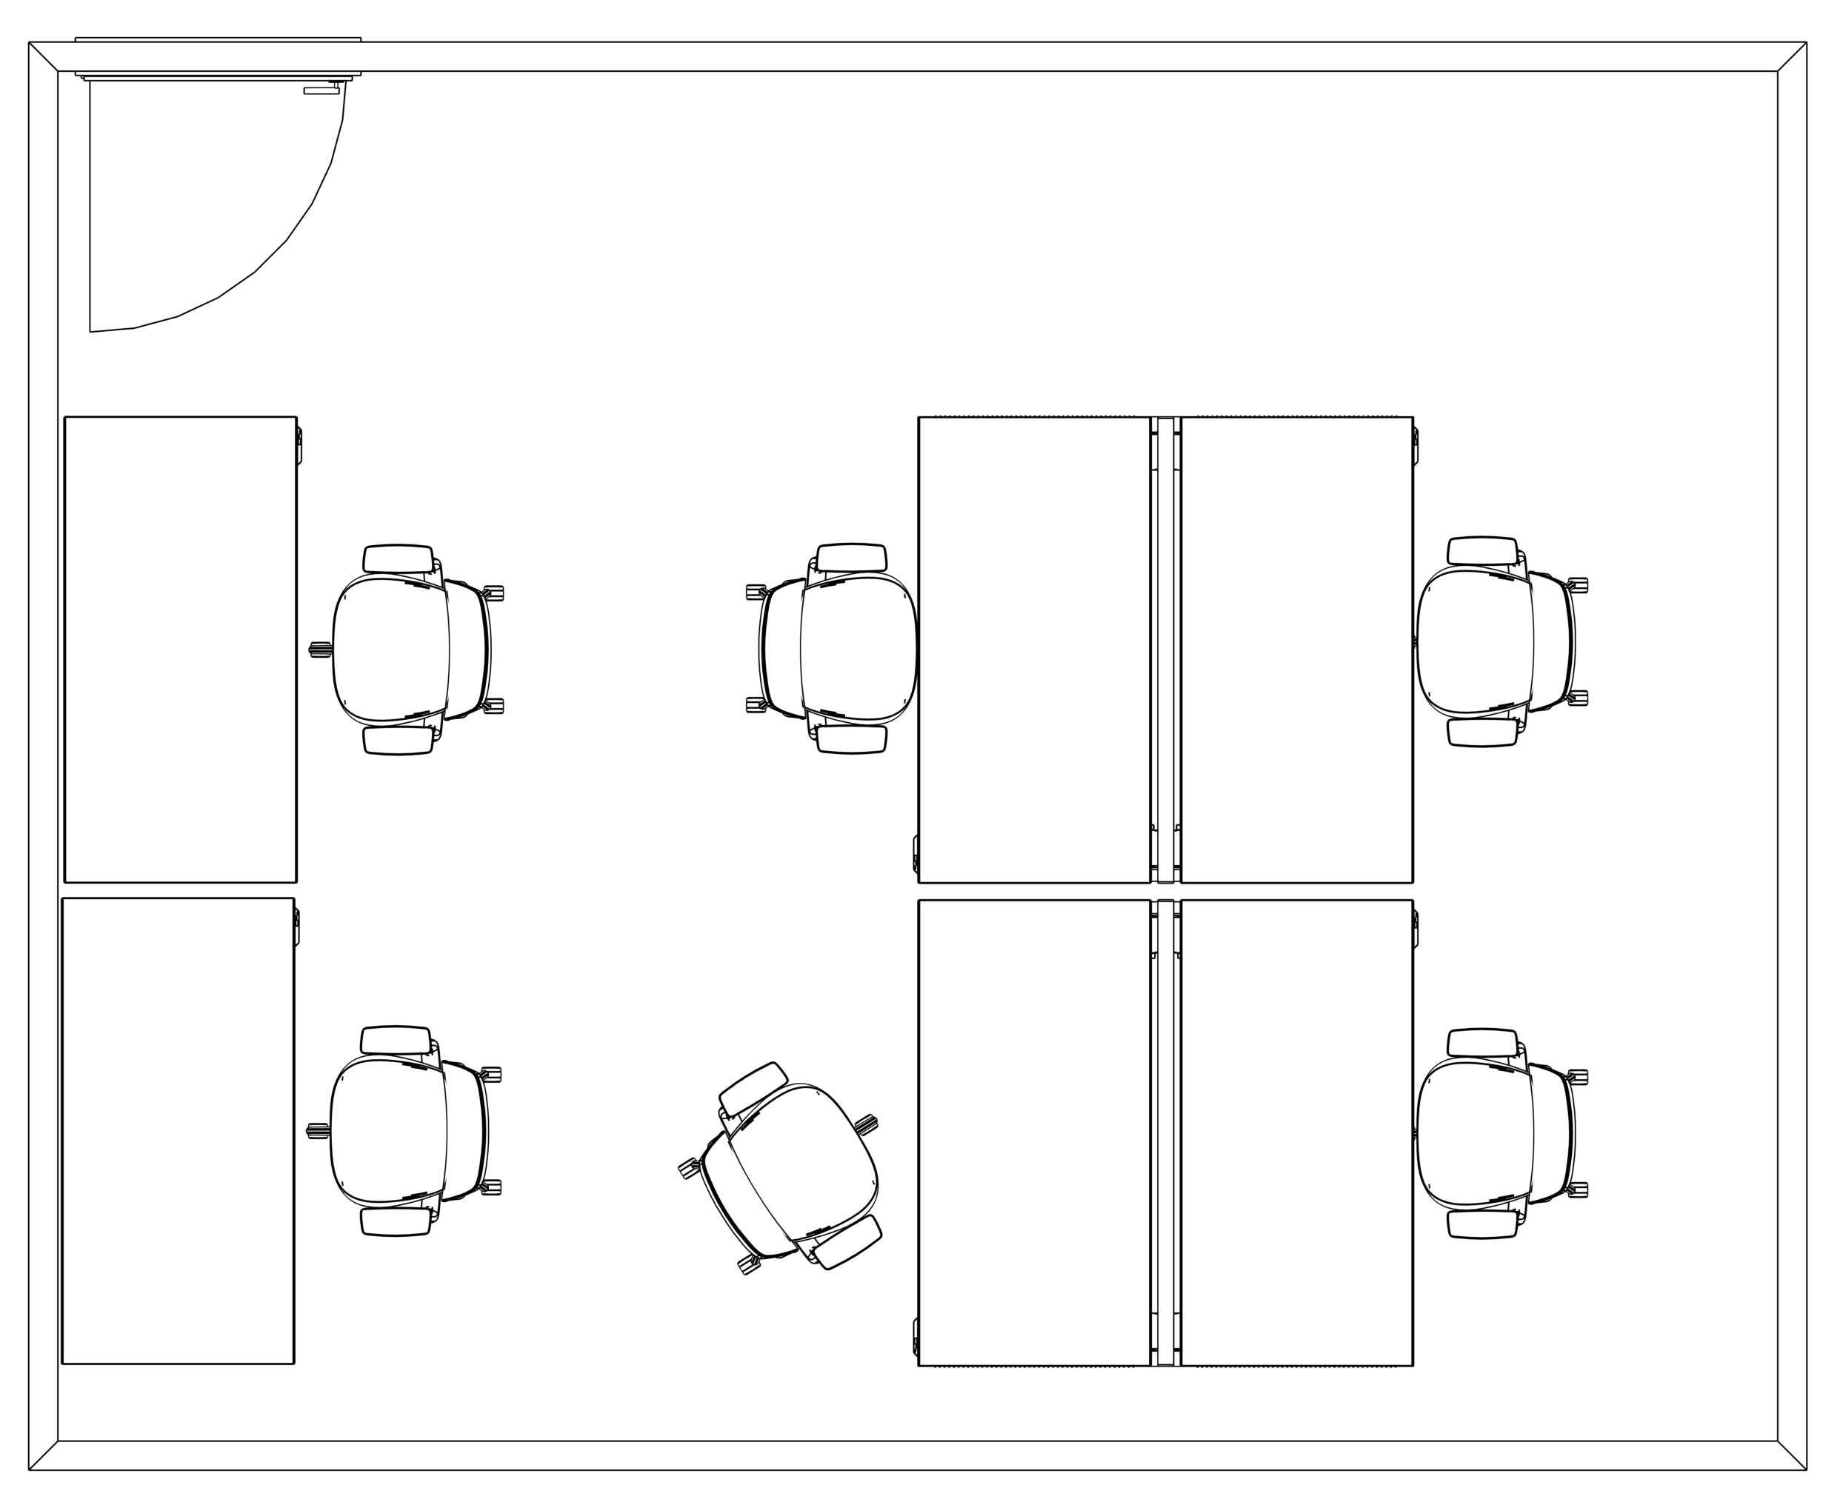
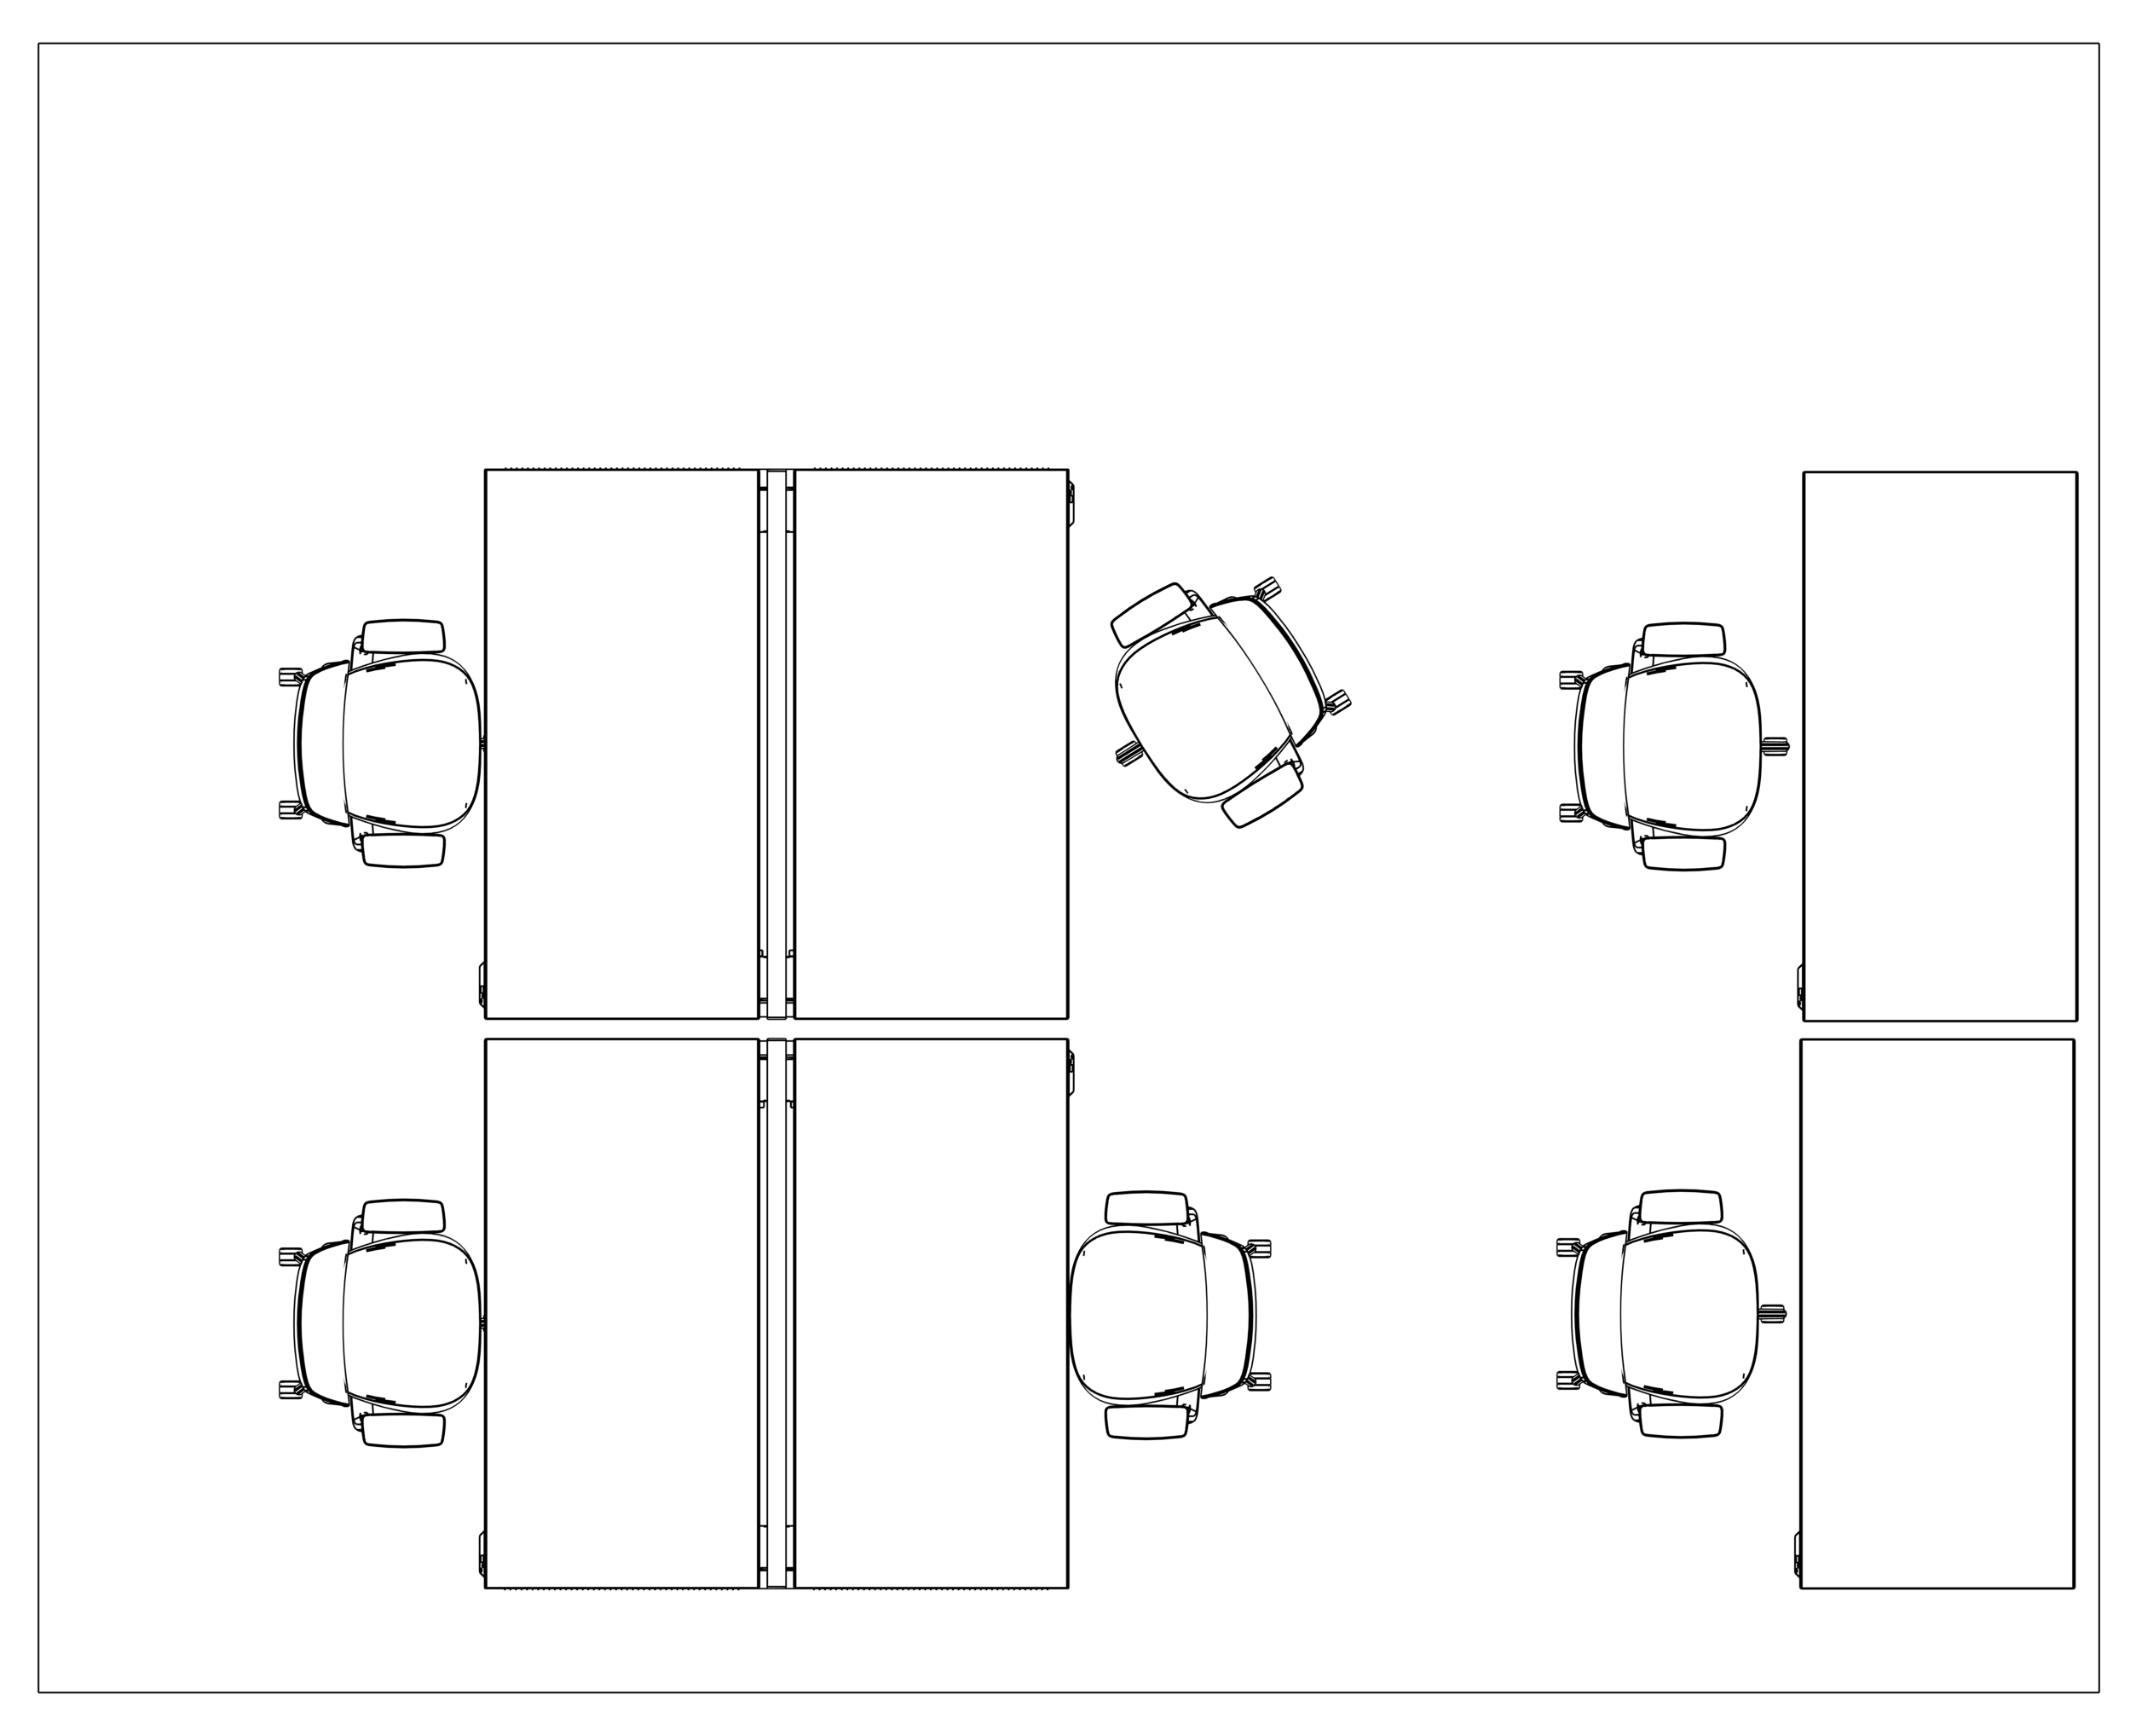


Intuïtief in gebruik
De kantooromgeving is intuïtief en laagdrempelig in gebruik. Voor gebruikers is het vanzelfsprekend wat de functie van een ruimte of werkplek is en hoe het gebruikt moet worden. Het inbouwpakket en de inrichting dragen bij aan het beoogde gebruik en het gewenste gedrag van medewerkers, op zo’n manier dat gebruikers geen overlast van elkaar ervaren en zich tegelijkertijd niet geremd of beperkt voelen. Zoneren (rust, ruis, rumoer) speelt daarin een rol. Dit intuïtieve en laagdrempelige gebruik komt tot uiting in:
Vergader- en teamruimten in de straten bevinden zich bij voorkeur direct bij het park en niet in de nabijheid van open werkplekken. De nabijheid van het park biedt gebruikers van de vergader- en teamruimten de mogelijkheid om bij de ruimten te wachten, te socializen of na te praten zonder collega’s in de nabijheid te storen.
In de nabijheid van (open en omsloten) meerpersoons werkplekken bevinden zich kleinere 1- en 2-persoons ruimten waar gebruikers makkelijk naartoe kunnen gaan om te (video)bellen, individueel te focussen of juist met een collega iets bespreken zonder gestoord te worden of anderen te storen. Bij voorkeur biedt de nabijheidsrelatie ook een directe visuele relatie zodat gebruikers in één oogopslag kunnen zien welke ruimten vrij zijn. Dit verlaagt de drempel voor gebruikers om uit te wijken naar andere ruimten voor specifieke activiteiten.
De inrichting van ruimten is afgestemd op het beoogd gebruik.
De 1- en 2-persoons vergaderruimten, bedoeld voor kortdurend gebruik, bevinden zich bij voorkeur niet direct aan de buitengevel en hebben geen arboconform meubilair. Dit om het kortdurende karakter van het gebruik te benadrukken.
Nabijheidsrelatie tussen park en (6-peroons) vergaderruimten en teamruimten
PLEIN
Nabijheidsrelatie tussen meerpersoons werkplekken en 1- en 2-persoons vergader- overleg- en werkplekken
PARK

Slide 27
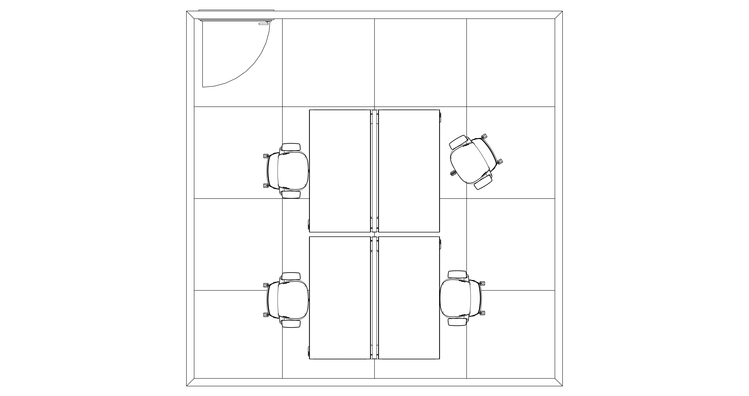
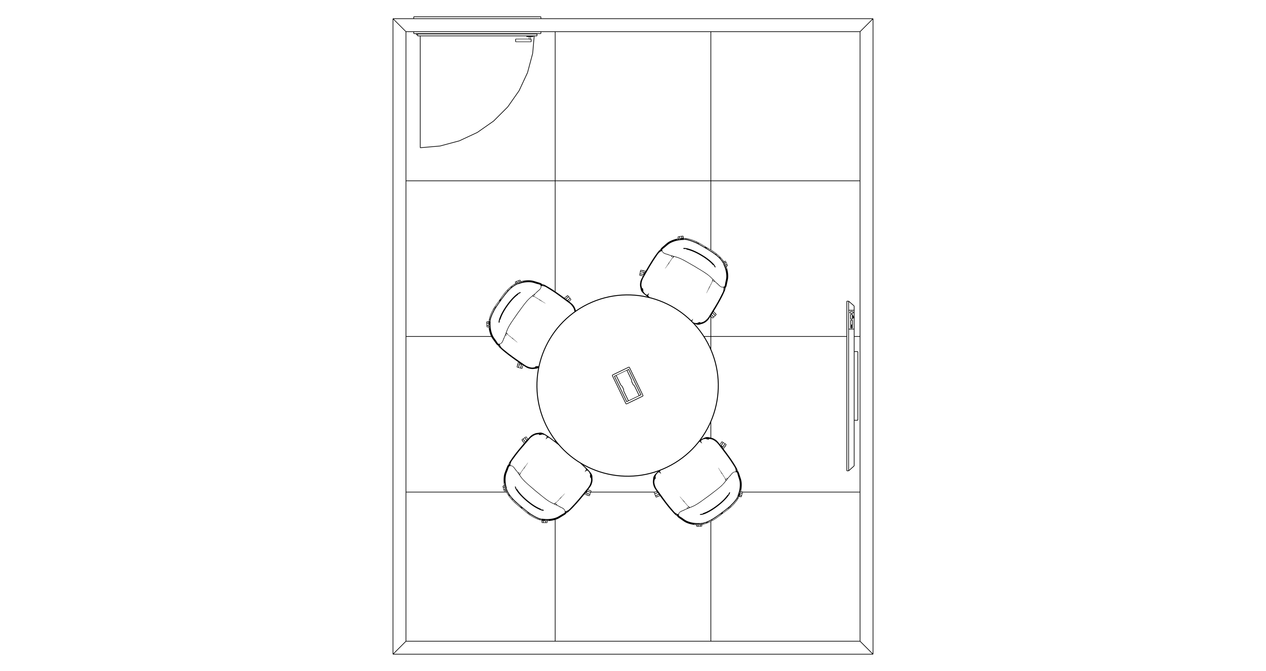
1.200mm
Grid met modules van 1.200mm * 1.200mm
Toekomstbestendig kantoor
Het Van Unnikgebouw heeft een grid met modules van 1.200 mm bij 1.200 mm. Met deze modulemaat kunnen de verschillende open en omsloten bouwstenen gecreëerd worden die in de kantooromgeving voorkomen. De vaste modulemaat zorgt voor bouwstenen die toekomstbestendig zijn doordat ze makkelijk van functie kunnen veranderen. Bijvoorbeeld een kantoorruimte met bureauwerkplekken veranderen naar een vergaderruimte. Of andersom.
Een slim doordacht indelingsplan zorgt voor een toekomstbestendig kantoor. Ruimten kunnen van functie veranderen door de inrichting ervan te veranderen zonder aanpassing van de bouwsteen zelf. Of ruimten kunnen van functie veranderen door bouwstenen eenvoudig aan te passen. Door ze te splitsen of juist samen te voegen.
Het kantoor is optimaal voorbereid op functieverandering van bouwstenen, met en zonder aanpassing van de bouwstenen zelf. Zo zijn zaken als ventilatie, ruimteakoestiek (dB waarden van wanden en nagalmtijd in ruimten zelf) en verlichting voorbereid op het meest intensieve gebruik en de hoogste gebruikseisen. Ook zijn de juiste voorbereidingen getroffen om het splitsen of samenvoegen van specifieke ruimten in de toekomst eenvoudig mogelijk te maken zoals extra posities in het bandraster en bundeling leidingen en kabels boven het plafond.
1.200mm
Bouwsteen opgebouwd uit 16 modules
Functieverandering met eenvoudige aanpassing bouwsteen
4.800mm
4.800mm
=
=
PARK
=
Functieverandering zonder aanpassing bouwsteen

Slide 28
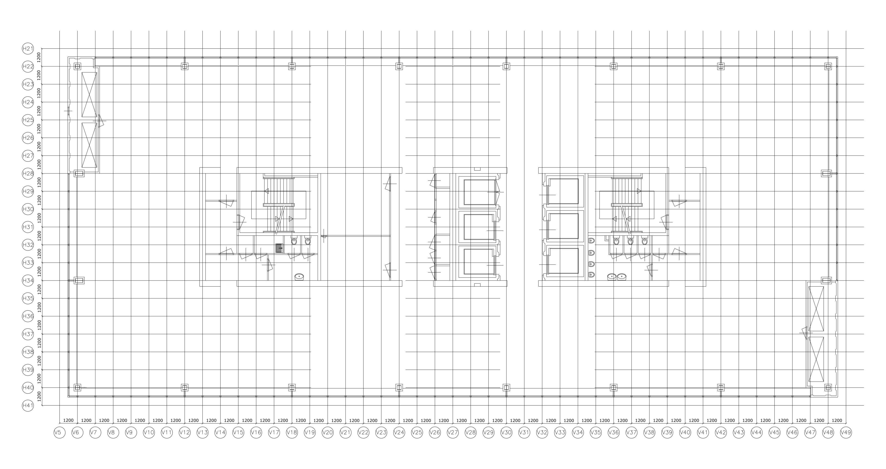
Toekomstbestendig kantoor
Het grid met 1.200 mm modules op een standaard verdieping in het Van Unnikgebouw. Op deze tekening zijn de schachten nog weergegeven zoals in de oude situatie. Het is geen gegeven dat deze op dezelfde plek terugkomen. Bij de conceptuele ontwerpen zijn deze dan ook niet meer ingetekend.

Slide 29
Straten en het park

Slide 30
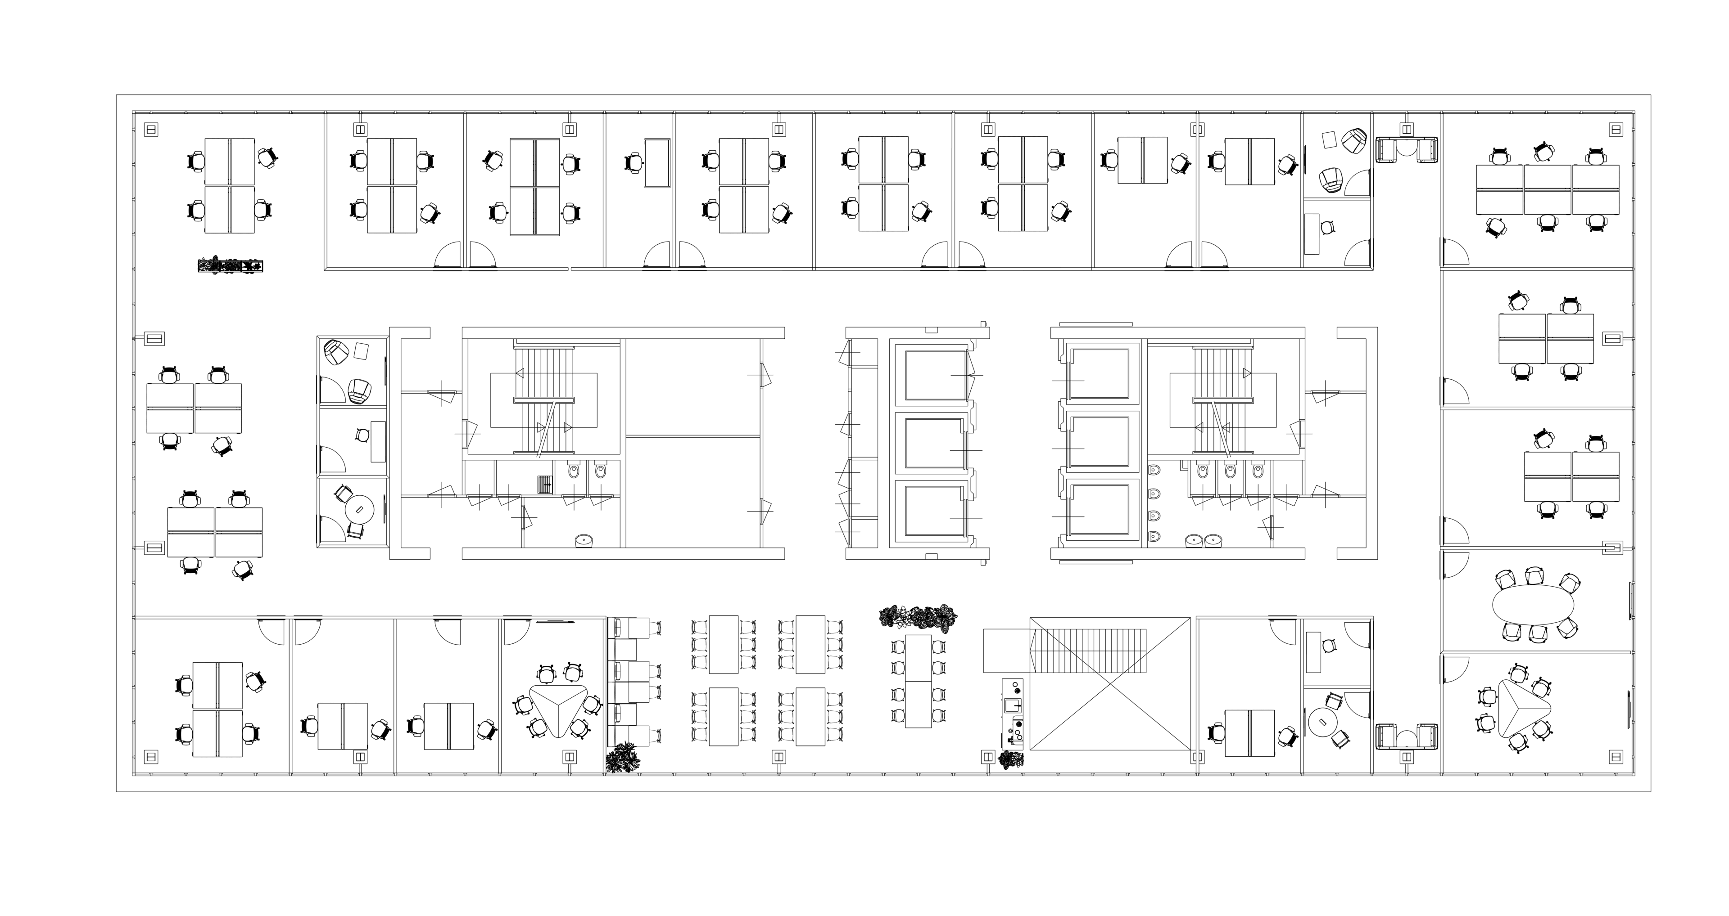
Conceptueel ontwerp van straten en het park (basis = individueel werken)
Noordzijde
ZP
EW
ECOSYSTEM OF ZONES
52
52
Algemeen Bureauwerk
9
9
Gefocust Bureauwerk
16
8
Samenwerken Kortstondig
-
-
Samenwerken Langdurig
17
8,5
Formeel Overleg
40
-
Ontmoeten
134
77,5
Totaal
61
61
BUREAUWERKPLEKKEN
73
16,5
COMMUNICATIEWERKPLEKKEN
Zuidzijde
Notes:
10/10: EW-tellingen zijn gecorrigeerd in vraag en aanbod-spreadsheet

Slide 31
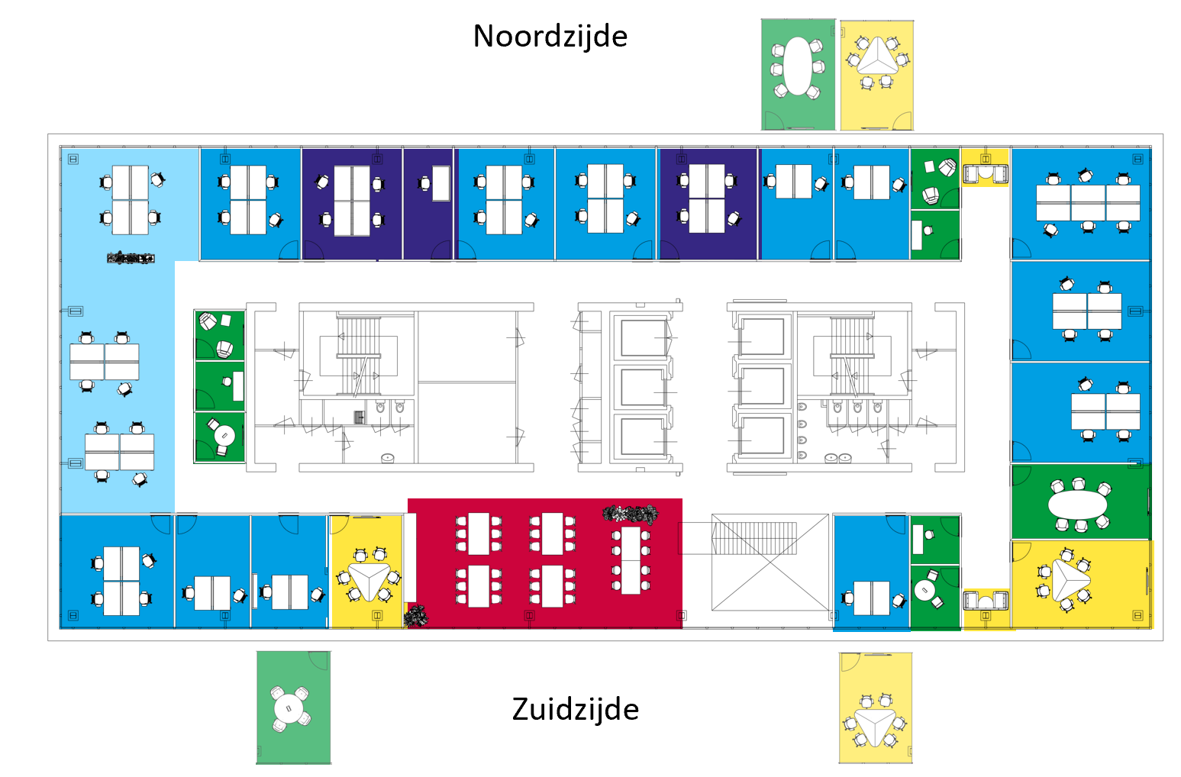
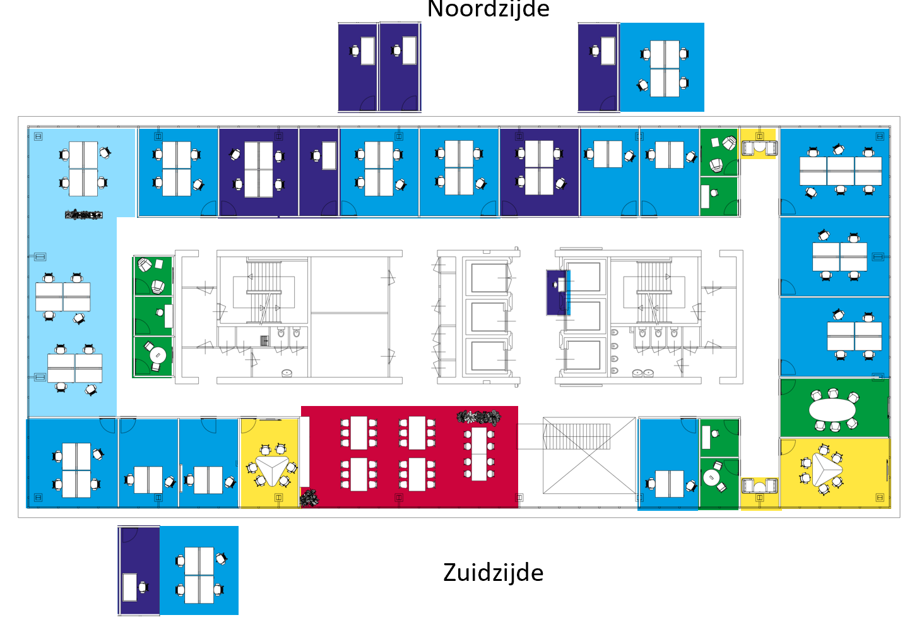
Conceptueel ontwerp straten en park
De verdiepingen met straten en parken fungeren als het gebied waar de focus ligt op individueel bureauwerk, individueel overleg via teams en samenwerken in kleine groepen.
Binnen dit wandenplan met toepassing van modulaire bouwstenen krijgt een ruimte door het aanpassen van de inrichting een andere functie. Daarmee kan de werkomgeving worden toegespitst op de specifiek werkprocessen van de gebruikers. In het voorbeeld rechtsboven verschuift het accent naar meer overleg en samenwerken in kleine groepjes.
In het onderste voorbeeld is de functie van een ruimte veranderd door andere bouwstenen toe te passen. Hierdoor verschuift het accent naar meer individueel en hybride werken.
Met de mogelijkheden die dit concept biedt zijn UBD als FSW in staat om bij de bewoners van de wijk passende straten te maken.

Slide 32
Het plein

Slide 33
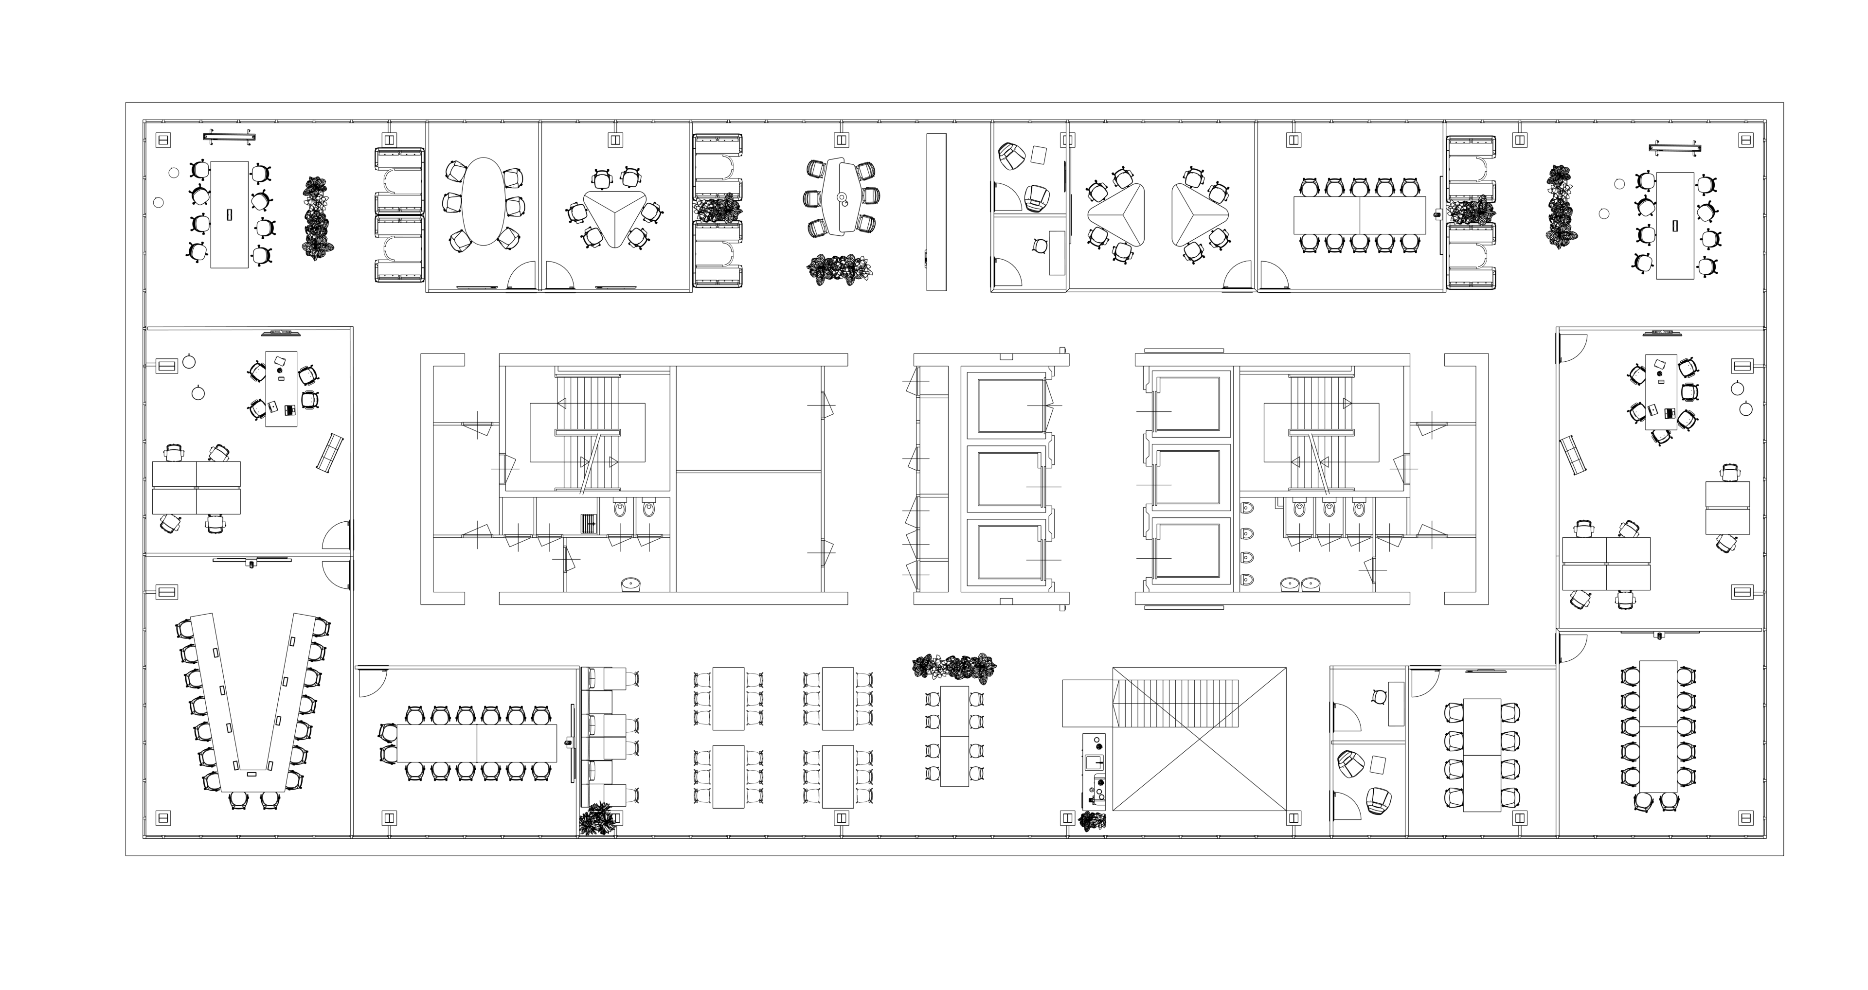
Conceptueel ontwerp van het plein (basis = samenwerken)
Noordzijde
ZP
EW
ECOSYSTEM OF ZONES
-
-
Algemeen Bureauwerk
-
-
Gefocust Bureauwerk
70
35
Samenwerken Kortstondig
10
10
Samenwerken Langdurig
72
36
Formeel Overleg
40
-
Ontmoeten
192
81
Totaal
10
10
BUREAUWERKPLEKKEN
182
71
COMMUNICATIEWERKPLEKKEN
Zuidzijde
Notes:
Check of gridplattegronden identiek zijn na correctie indelingsplattegrond straten en parken

Slide 34
HET ONDERWIJSCONCEPT

Slide 35
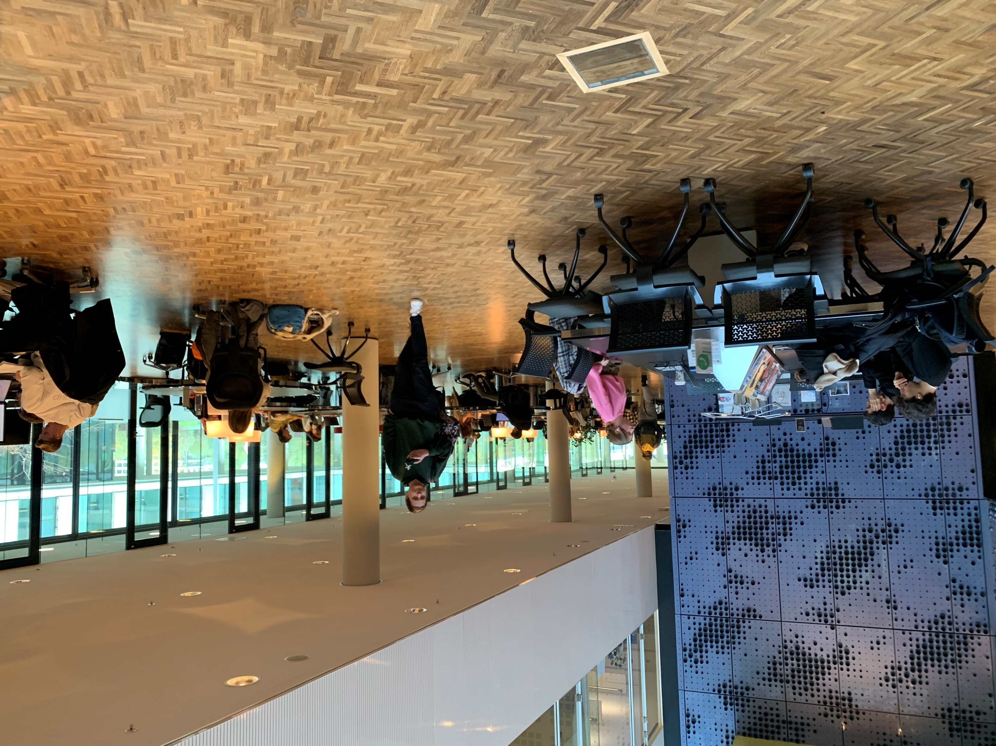
Onderwijsconcept
In de UU-brede visie op onderwijs neemt activerend onderwijs een belangrijke plek in. Dit vraagt een stimulerende onderwijs- en studeeromgeving voor studenten en docenten waarbij interactie en informele ontmoeting tussen beide groepen wordt aangemoedigd. Daarvoor worden werkgroepruimten, projectruimten en voornamelijk gesloten zelfstudieruimten met individuele of groepsstudieplekken gerealiseerd, evenals drankenautomaten op de ontmoetingsplekken, lockers en eventueel printvoorzieningen. De werkgroepruimten vallen binnen het roostercontingent van BGS (Bèta-, Geo- en Sociale Wetenschappen) maar zullen in de praktijk het meest gebruikt worden door FSW. De onderwijsomgeving wordt in zijn geheel beheerd door het Facilitair Service Center (FSC). De onderwijsomgeving wordt standaard uitgerust en vormgegeven volgens de maatstaven van de UU, welke als zodanig zijn vastgelegd in BriefBuilder. De werk- en projectgroepruimten kunnen net als in de huidige situatie ook als studieplek gebruikt worden indien er geen onderwijs plaatsvindt. Ook kunnen de werkgroepruimten en projectruimten ingezet worden als uitwijk voor Onderwijs voor Professionals (OVP) indien de ruimten niet ingeroosterd zijn en in de Vergader- en opleidingsomgeving deze ruimten niet meer beschikbaar zijn.
Vanuit beheer- en ondersteuningsoogpunt is de onderwijsomgeving geclusterd. De onderwijsomgeving genereert veel verkeer vooral van studenten (en docenten), niet alleen van FSW, maar ook van andere faculteiten en is daarom laag in het gebouw gelegen. De nabijheidsrelatie met de kantooromgeving van FSW is belangrijk zodat studenten makkelijk kunnen doorlopen om langs te gaan bij hun begeleider of docent. De nabijheid van de onderzoeksomgeving is wenselijk omdat veel studenten de labs gebruiken voor het uitvoeren van practica en gedragsonderzoek in een laboratoriumsituatie.

Slide 36
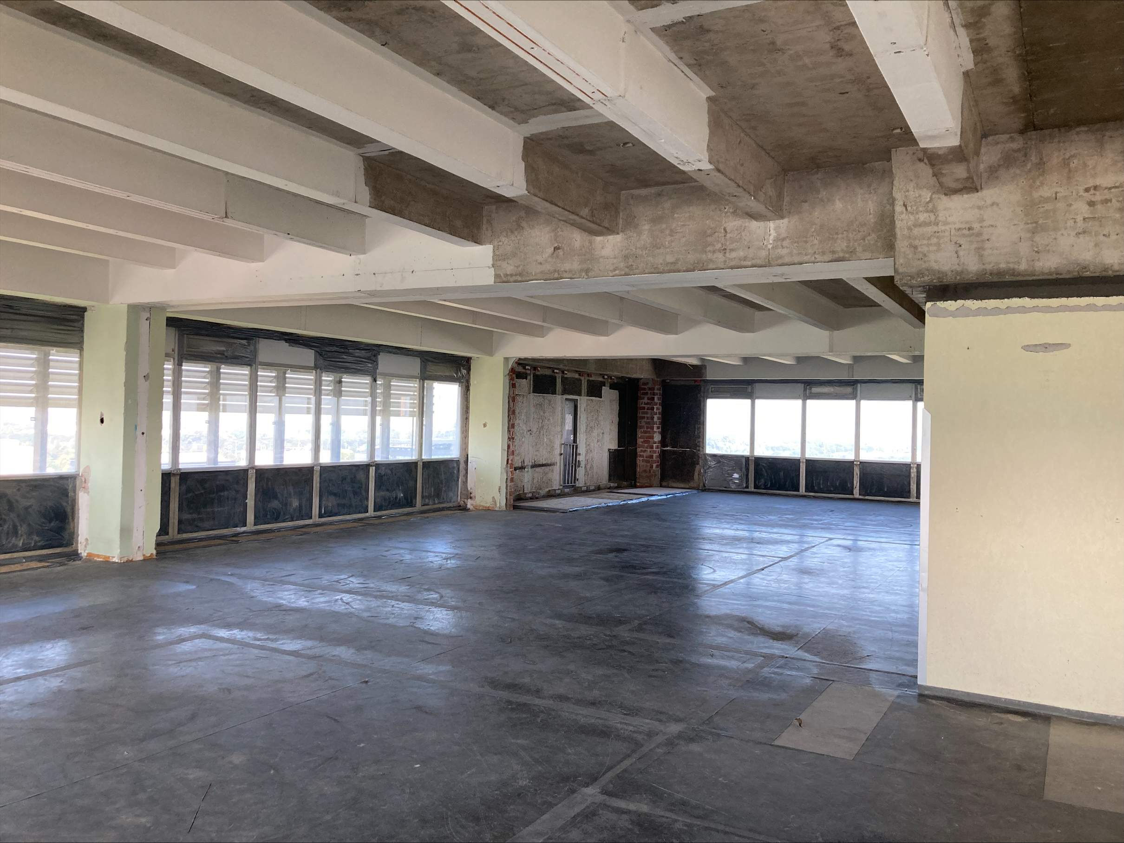
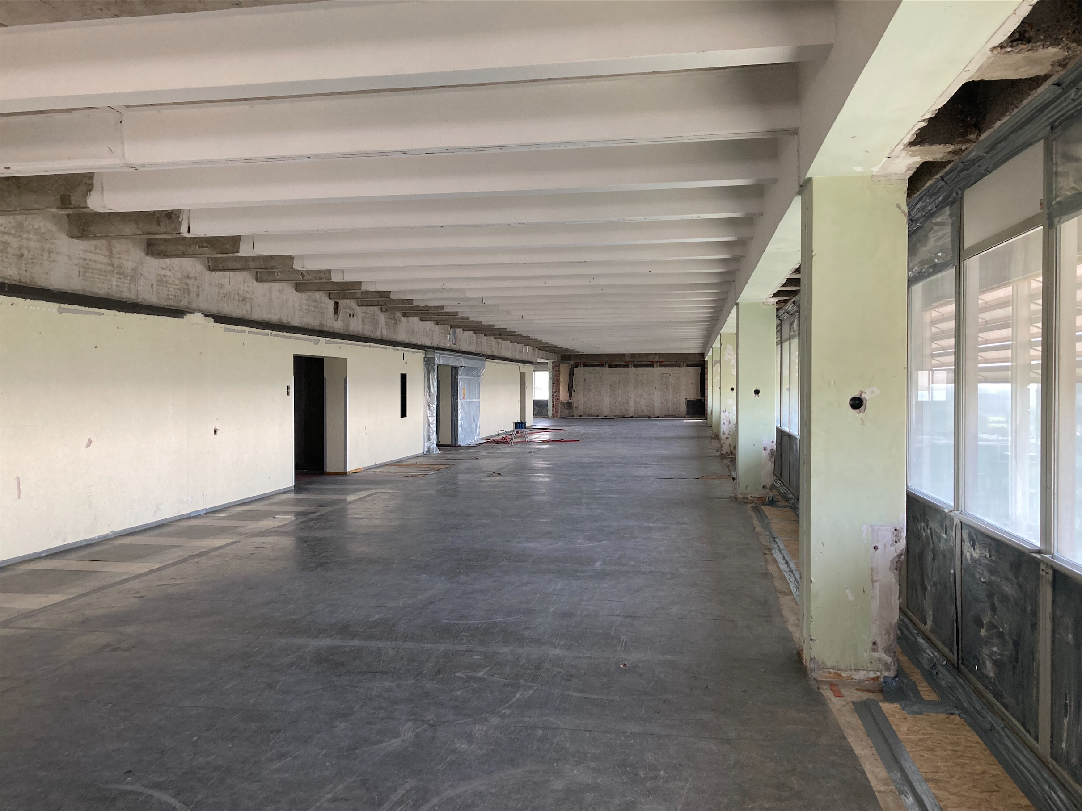
Onderwijsconcept
Op de volgende slide is het conceptueel ontwerp van de onderwijsomgeving weergegeven. De inrichtingselementen zijn indicatief.
Er is een stramienmaat van 1.200mm gehanteerd. De brede gangzones zorgen voor een goede afwikkeling van de verkeersstromen en geven een gevoel van ruimtelijkheid. Er is een open trapverbinding toegepast om de doorstroom te bevorderen vanaf de lagere verdiepingen en daarmee de liften te ontlasten en trapgebruik te stimuleren uit het oogpunt van vitaliteit. Een extra noodtrap is nodig om te voldoen aan de vereiste vluchtcapaciteit.
De werkgroepruimten voor 30 personen zijn aan de kopse kanten gesitueerd. De indeling kan worden aangepast al naar gelang de werkvorm, waaronder klassikaal onderwijs met gebruik van het presentatiescherm. De projectruimtes bevinden zich in de directe nabijheid van de werkgroepruimten zodat eventueel gecombineerd gebruik mogelijk is. In het aanbod van onderwijs voor professionals (OVP) voorziet dit gecombineerd gebruik in een behoefte. Het ontmoetingsgebied met drankenautomaat aan de zuidkant heeft de zelfde functie als de parken in de wijken in de kantooromgeving. De garderobe, lockers en eventueel printfaciliteiten bevinden zich in de kern.
Er ligt een ontwerpuitdaging om het programma van de onderwijsomgeving goed en toekomstvast in te passen. De standaardvloeren zijn door de kolomstructuur beperkt indeelbaar en de verdiepingshoogte is op het laagste punt 2.690 mm Mogelijk biedt het voordelen de onderwijsomgeving in het aan te bouwen deel te realiseren.
De bovenste foto geeft zicht op de kopse kant, de onderste op de lange zijde van het Van Unnikgebouw.

Slide 37

Conceptueel ontwerp Onderwijsverdieping (met extra vluchttrap)
noordzijde
ZP
EW
ECOSYSTEM OF ZONES
-
Algemeen Bureauwerk
-
Gefocust Bureauwerk
-
Samenwerken Kortstondig
-
Samenwerken Langdurig
Formeel Overleg
24
-
Ontmoeten
184
-
Onderwijs en (zelf)studie
208
-
Totaal
-
-
BUREAUWERKPLEKKEN
24
-
COMMUNICATIEWERKPLEKKEN
zuidzijde

Slide 38
HET ONDERZOEKSCONCEPT

Slide 39

Onderzoeksconcept
Onderzoeksconcept
PM
De onderzoeksomgeving met zijn verschillende typen kleine en grotere (droge) labs voor gedragsonderzoek is van kapitaal belang voor de onderzoeksgroepen die drijven op experimenteel onderzoek in labs. De herontwikkeling van de labfaciliteiten biedt de faculteit de mogelijkheid om haar inhoudelijk profiel als trekker van Dynamic of Youth en Applied Data Science en als deelnemer aan het thema Institutions for Open Societies en het focusgebied human-centered artificial intelligence te versterken. Een nadrukkelijker profilering met een zichtbare en aantrekkelijke labfaciliteit leidt tot meer samenwerking tussen onderzoeksgroepen, en kan daarmee fungeren als aanjager van multidiciplinair samenwerken. ​
​
Deze omgeving wordt gebruikt door onderzoekers in alle fasen van hun opleiding; van bachelorstudenten tot universitair (hoofd) docenten en hoogleraren. Het type onderzoek dat verricht wordt varieert van gedragsonderzoek door middel van vragenlijsten en/of taken op de computer, interviews en familiegesprekken, metingen als EEG, en eyetracking tot gedragsobservaties bij interacties in groepen tot 8 personen, VR of robots. Aan een aantal labs worden specifieke eisen gesteld waaronder licht- en geluidwering en vloeren met beperking van trillingen. Door de ruimtes zo multifunctioneel mogelijk te maken, kunnen er eenvoudig verschillende typen onderzoek worden verricht. Er zijn tevens enkele kantoorplekken voor voorbereiding, monitoring van de onderzoeken, samenwerking en interactie. Ook is er een wachtruimte voor de proefpersonen (van binnen en buiten de universiteit) en een ontmoetingsruimte. ​
HTS Techsupport, van waaruit de technische ondersteuning van de labs wordt gerealiseerd, is onlosmakelijk aan het onderzoeksdomein gekoppeld vanwege de ondersteuning die vaak nodig is bij het opzetten van de proefopstellingen en bij de uitvoering van de onderzoeken. De uitgifte van laptops, telefoons en aan de medewerkers is hiermee gecombineerd.​
De onderzoeksomgeving wordt in de directe nabijheid van de kantooromgeving van FSW, alsook de onderwijsomgeving gesitueerd. Het vergemakkelijkt de communicatie en uitwisseling van ideeën tussen degenen die betrokken zijn bij zowel onderwijs als onderzoek en bevordert de samenwerking en interactie tussen studenten en medewerkers.

Slide 40
HET VERGADERCONCEPT

Slide 41
Vergaderconcept
Onderdeel van het kantoorconcept zijn de pleinen waar medewerkers, al dan niet met bezoekers, kunnen vergaderen met kleine en middelgrote groepen. Het concept van de pleinen is enerzijds gericht op het creëren van clusters die goed herkenbaar en geoutilleerd zijn, anderzijds gericht op het spreiden van die clusters over de kantooromgeving voor een goede bereikbaarheid vanuit het totale kantoorgebied.
Additioneel komt in het Van Unnikgebouw een cluster met (6) grote, hybride vergaderruimten voor 24 tot 50 personen. Dit cluster, het vergadercentrum, wordt laag in het gebouw gerealiseerd. Dit heeft een aantal redenen. Ten eerste vinden vergaderingen met grote groepen met een lagere frequentie plaats. Zodoende is een ruimtelijke nabijheidsrelatie met de kantooromgeving minder relevant. Daarnaast komen de grote vergaderruimten ook beschikbaar voor UU-breed gebruik en/of voor activiteiten met meer externe bezoekers. Vanuit de logistiek van het gebouw (zie slide 14) is het wenselijker om deze bezoekers van buitenaf te faciliteren dichter bij de entree van het gebouw. Goed bereikbaar en toegankelijk en omgeven door plekken voor ontmoeten, wachten, netwerken, videobellen en kortdurend informeel samenwerken rondom de vergaderingen. Met een drankenautomaat met luxe koffie en banquetingmogelijkheden. In principe komen studenten enkel als bezoeker in dit gebied als zij deelnemen aan vergaderingen zoals de U-raad.
Een multifunctionele vergader-/evenementenruimte voor 80 personen die ook voor onderwijs ingezet kan worden, wordt eveneens laag in het gebouw gerealiseerd. Deze hoeft niet perse in het vergadercentrum te worden gerealiseerd.
De UU biedt ook cursussen, trainingen en leerprogramma’s aan voor professionals. Afhankelijk van de onderwijsvorm kunnen de ruimten die daarvoor gebruikt worden, zowel vergaderruimten in het vergadercentrum als werk- en projectgroepruimten in de onderwijsomgeving zijn.

Slide 42
HET PLINTPROGRAMMA

Slide 43

Plintprogramma
De plint van het Van Unnikgebouw beslaat de begane grond en de eerste verdieping. De begane grond is groter en heeft meer hoogte. De plint omvat ook de uitbreidings-mogelijkheid met een volume aan de oostzijde en het nieuw te bouwen paviljoen. De gedachten over welke functies waar te situeren in de plint, de laagstgelegen verdiepingen en het paviljoen, en deze logisch te ordenen zijn op dit moment nog niet helemaal uitgekristalliseerd. Het goed kunnen inpassen van de met name grote ruimten van het onderwijs- en vergaderconcept en het zoeken naar oplossingen daarvoor speelt hierin een rol en is onderdeel van de ontwerpopgave.
Het Van Unnikgebouw ontvangt straks ca 2.000 medewerkers en studenten per dag die ook nog eens geconcentreerd op bepaalde momenten op de dag binnenkomen. Dit vereist naast een gastvrije ontvangst en gevoel van welkom een doordachte en soepele afwikkeling van deze omvangrijke verkeerstromen naar de betreffende bestemmingen in het gebouw. Er komen meerdere ingangen waarvan de hoofdentree aan de zuidzijde aan de Heidelberglaan nabij het OV, een nevenentree op het plein aan de oostzijde waar de studeertuin en fietsenkelder komen, een entree in het horecagebied aan de westzijde en een expeditie-ingang aan het logistieke hof aan de noordzijde. Daar bevinden zich ook de gebouwgebonden facilitaire ruimten rondom goederenontvangst, schoonmaak en vuilafvoer. Met een doordachte routing van doelgroepen naar de verschillende functies en open verbindende trappen kan het gebouw logisch worden ontsloten en het plintprogramma tot een samenhangend geheel worden gesmeed.
Rondom het horecaconcept spelen nog majeure vraagstukken die invloed hebben op het vorm krijgen van de horecafunctie in het van Unnikgebouw de komende jaren. Daarom wordt de horecavlek casco+ opgeleverd. Horeca is een aanjager is voor een bruisend en levendig kloppend hart in het USP. Publiekstoegankelijk en uitnodigend voor de UU-gemeenschap, een plek voor ontmoeting en gezelligheid. Een plek die ook buiten lunchtijden levendig is, waar medewerkers met elkaar afspreken voor een informeel overleg en studenten de laptop openklappen.

Slide 44

Plintprogramma
In de plint van het Van Unnikgebouw komen ontvangst, gebouwreceptie en verschillende service- en uitgiftebalies van verschillende directies van de UBD evenals flexbalies voor het StudentenInformatiePunt (STIP FSW) en StudentService (UU-breed) samen.
Bij de hoofdentree wordt een Centrale ontvangst-/ receptiebalie voor studenten, medewerkers en bezoekers gelegd. Iedereen wordt warm welkom geheten in het gebouw en ziet direct waar hij/zij zich kan melden en/of een vraag kan stellen. De routing en looplijnen vanaf de verschillende entrees van het gebouw naar de centrale ontvangst-/ receptiebalie is logisch vormgegeven en uitnodigend.
Gebruikers van het gebouw worden welkom geheten door een baliemedewerker/ host. Na ontvangst bij de centrale ontvangst-/ receptiebalie worden gebruikers doorverwezen naar het service- en informatieplein, naar de welzijnsomgeving, naar het vergadercentrum of een andere locatie in het gebouw. In de directe nabijheid van de ontvangst-/ receptiebalie is een zitje waar bezoekers kunnen wachten en een kopje koffie kunnen drinken.
Het informatie- en serviceplein is de centrale, uitnodigende en overzichtelijke plek waar studenten, medewerkers en bezoekers terecht kunnen met vragen, informatie kunnen ophalen en waar uitgifte van apparatuur, producten en materialen plaatsvindt. Het service- en informatieplein is ingericht volgens het food court idee: een centrale plek met meerdere balies.
De baliewerkplekken voldoen aan de Arbo-normen, zijn open en veilig. In de directe nabijheid van de balie is opslagmogelijkheid voor dagvoorraden voor de uitgifte van apparatuur etc.

Slide 45

Plintprogramma
Ook de spreekomgeving verdient een plek in de plint of laag in het gebouw. Het gaat om een 16-tal spreekkamers van de afdelingen HR, SO&O van UBD en studieadviseurs van FSW. Hier komen UU-medewerkers en UU en FSW-studenten voor (vertrouwelijke) gesprekken. Dit vraagt om goed vindbare en tegelijkertijd niet in het oog lopende beschutte plekken. Ook het wachten moet in een zekere anonimiteit plaatsvinden. Studenten moeten niet kunnen zien dat medewerker met hulpvraag spreekkamer binnenloopt en omgekeerd. Dit hoeft niet per se te betekenen dat studentstromen en medewerkerstromen totaal van elkaar gescheiden moeten worden.
Met een doordachte routing van doelgroepen naar de verschillende functies en open verbindende trappen kan het gebouw en het paviljoen logisch worden ontsloten en het plintprogramma tot een samenhangend geheel worden gesmeed. De situering van de onderwijsomgeving en de vergaderomgeving zijn daar onlosmakelijk mee verbonden.

Slide 46
TOEKOMSTBESTENDIG GEBOUW

Slide 47

Flexibiliteit en aanpasbaarheid
Voor een toekomstbestendig gebouw waarin functies aanpasbaar en uitwisselbaar zijn, is flexibiliteit van belang. Er is een aantal gradaties:
•Flexibiliteit in gebruik: dit betekent dat een ruimte vergroot kan worden of voor meer dan één functie gebruikt kan worden zonder bouwkundige of installatietechnische aanpassingen;
•Flexibiliteit in aanpasbaarheid, korte termijn: dit betekent dat een ruimte eenvoudig aan te passen is aan gewijzigde wensen ten aanzien van het gebruik van de ruimte;
•Flexibiliteit in aanpasbaarheid, lange termijn: Door een duidelijke gebouwstructuur (vloeren, kolommen, schachten) en technische infrastructuur te ontwikkelen is de veranderbaarheid in de toekomst zo groot mogelijk, en kunnen met minimale overlast en kosten ruimtelijke functies veranderd worden.
De vereisten voor flexibiliteit en aanpasbaarheid voor het kantoorconcept zijn uitvoerig toegelicht in het hoofdstuk Kantoorconcept. De gebouwinstallaties voor de straten en parken worden daartoe uitgelegd op een grid van 2.400 mm en in bepaalde zones op 1.200 mm. In de rood omkaderde zones wordt hiermee optimale flexibiliteit in gebruik en aanpasbaarheid korte termijn geboden. In de blauw omkaderde zones is de uitleg op 1.200mm nodig voor de gevraagde wandposities. Zie verder bijlage 2.
De UU stelt verder de eis dat mede met het oog op voortschrijdende inzichten ten aanzien van de manier van werken in de kantoren, zowel in de ontwerpfase als in de gebruiksfase het aantal pleinen en straten kan worden gewijzigd zoals beschreven in de derde vorm van flexibiliteit.
Principe van de technische infrastructuur gebouwinstallaties op een 2.400 mm grid en in bepaalde zones op 1.200 mm voor optimale flexibiliteit.
De UU stelt voor de lange termijn daarnaast de eis dat een aantal kantoorvloeren op de onderste lagen van het gebouw gerelateerd aan het FSW-domein voorbereid moeten zijn op het kunnen ombouwen naar een onderwijsomgeving. Dit behelst een uitbreidingsomvang tot 250% van het huidige volume van het onderwijsprogramma.

Slide 48
BRANDING & IDENTITEIT
48

Slide 49
Identiteit en interieur in het Van Unnikgebouw
Het Van Unnikgebouw is een gastvrije plek, waar zowel ‘bewoners’ van het gebouw als andere medewerkers van de universiteit, studenten en bezoekers met open armen ontvangen worden. Het biedt een betrouwbare, uitgebalanceerde en weloverwogen mix van voorzieningen. Dat zie je terug in het interieur.
Vanbinnen straalt het gebouw een gepaste bescheidenheid uit die hoort bij het dienstbare karakter van de afdelingen die er hun werkplek hebben. De inrichting is tijdloos en professioneel op een warme en comfortabele manier, met een zichtbare hoofdrol voor duurzaamheid en circulariteit. Toegankelijkheid, transparantie en openheid zijn eveneens kernwaarden voor het ontwerp en zorgen er samen voor dat gebouwgebruikers nieuwsgierig naar elkaar blijven en elkaar opzoeken om kennis uit te wisselen. Het Van Unnikgebouw functioneert daarmee als charismatische verbinder en inspirator.
Door gebruik te maken van de natuurlijke invloeden uit biophilic design ontstaat een comfortabele en groene werkomgeving met warme materialen. Dit sluit goed aan op de wens van de universiteit om zichtbaar duurzame en circulaire elementen te integreren. De afgeronde hoeken en gebogen lijnen die bij deze stijl horen zorgen automatisch voor een toegankelijke uitstraling. Door niet te overdreven te decoreren of al te uitgesproken kleuren en vormen te gebruiken, blijft de uitstraling ook zakelijk en professioneel. Het gebruik van glas en spiegelende elementen draagt verder bij aan openheid en transparantie. Zichtlijnen zijn hiervoor belangrijk, zowel horizontaal als diagonaal.
Om de verschillende gebruikers van het gebouw te kunnen bieden wat zij nodig hebben, is zowel het aanbod aan soorten ruimten als de inrichting ervan divers. Inrichtingselementen zijn bij voorkeur multifunctioneel te gebruiken en modulair waar dat van toegevoegde waarde is. Die keuzevrijheid zorgt voor dynamiek, verbinding en ontmoeting. Een generieke, duidelijk herkenbare basis en vormentaal zorgt voor eenheid ondanks de variatie in inrichting en kleur en het veranderend perspectief.
49

Slide 50
Van stijlwoorden naar concept
Onderstaande stijlwoorden voor de inrichting en de vertaling naar het concept zijn van toepassing voor Van Unnikgebouw.
groen, circulair
huiselijk en warm versus zakelijk
dynamisch, gevarieerd
transparant en open
tijdloos
^{Biophilic design: natuurlijke}
^{warme, groene}
materialen met zichtbaar duurzame elementen
^{Comfortabel, toegankelijk,}
verzacht door afgeronde hoeken, zonder
^{overdreven decoratie}
Generieke basis, herkenbaarheid, niet te uitgesproken in kleur en vorm, multifunctioneel of modulair waar
^{passend}
^{Keuzevrijheid}
^{Diverse typen ruimten}
Variatie in inrichting en kleur, veranderend perspectief.
^{Werken met glas}
^{en spiegeling in details.}
Zichtlijnen zijn belangrijk, ook diagonaal.
^{Heldere routing}
50
Notes:
Bronnen:
Huisvestingsdoc, pag 29
Huisvestingsconcept doc, gebouwinrichting en identiteit , blz 24

Slide 52
Bijlage 1. Bouwstenen en benaming in Briefbuilder | Straten en parken
Straten en park
Werkplek - Concentratie (gesloten ruimte)
1 persoon
Werkplek - Concentratie (gesloten ruimte)
2 personen
Werkplek - Concentratie (gesloten ruimte)
4 personen
Werkplek open ruimte
12 personen
Werkplek (gesloten ruimte
4- 6 personen
Werkplek (gesloten ruimte)
2 personen
Werkplek (gesloten ruimte)
4 personen
Vergaderruimte hybride
BYOD 4 personen
Vergaderruimte hybride
BYOD 6 personen
Vergaderruimte hybride
BYOD 1-2 personen
Overleg
2 personen
Teamruimte
6 personen
Thuisbasis
44 personen
PARK
52

Slide 53
Bouwstenen en benaming in Briefbuilder | Pleinen
Plein
Vergaderruimte hybride VCS 10 personen
Vergaderruimte hybride VCS 12 personen
Vergaderruimte hybride
VCS 14 personen
Vergaderruimte hybride
VCS 16 personen
Vergaderruimte hybride
BYOD 6 personen
Vergaderruimte hybride
BYOD of VCS 8 personen
Vergaderruimte hybride
BYOD 1-2 personen
Overlegplek
4 personen
Overlegplek
6 personen
Overlegplek
8 personen
Teamwerkruimte
4 personen
Teamwerkruimte
6 personen
Teamruimte
8 personen
Teamruimte
6 personen
Thuisbasis
44 personen
PARK
53

Slide 54



Bijlage 2. Uitwisselbaarheid bouwstenen straat zonder ingrepen
4.800 x 4.800 = 23,04 m²
4.800 x 6.000 = 28,8 m²
2.400 x 4.800 = 11,52 m2
3.600 x 4.800 = 17,28 m2
De bouwstenen zijn uitgelegd op een grid van 1.200 x1.200 mm. De gebouwinstallaties voor de straten en parken zijn uitgelegd op een grid van 2.400 mm en in bepaalde zones op 1.200 mm.
Binnen de straten is op twee niveaus uitwisselbaarheid vereist.
Zonder bouwkundige of installatietechnische ingrepen. Door het vervangen van het meubilair binnen dezelfde module wordt een andere bouwsteen gecreëerd. Deze zijn rechts weergegeven.
De andere vorm wordt op de volgende slide beschreven.
Modules met een diepte van 6.000 mm zijn beperkt uitwisselbaar met andere, zoals de meest rechtse. Deze komen voor op de kopse gevels.
Randvoorwaarde voor deze gebruikersflexibiliteit is dat de vloeren bouwkundig, installatietechnisch en qua plek van de aansluitpunten hierop zijn voorbereid.
*

Slide 55
Uitwisselbaarheid bouwstenen straat met kleine ingreep
4.800 x 4.800 = 23,04 m²
9.600 x 4.800 = 46,08 m²
De gebouwinstallaties voor de straten en parken zijn uitgelegd op een grid van 2.400 mm en in bepaalde zones op 1.200 mm.
De tweede vereiste vorm van uitwisselbaar is:
2. Door het plaatsen van een extra wand of juist het verwijderen hiervan wordt zonder grote ingrepen een andere module gemaakt voor andere bouwstenen met andere inrichtingsmogelijkheden.
Deze vorm van flexibiliteit kan binnen de module van 4.800mm overal worden toegepast.
De module met een lengte van 9.600mm is vrij indeelbaar op alle posities van 1.200 mm. Dit noemen we de ‘gouden bouwsteen’. Deze vrij indeelbare zone bevindt zich aan de noordzijde
Rechts zijn alle mogelijke indelingen weergegeven.

Slide 56
Uitwisselbaarheid bouwstenen straat met kleine ingreep
10.800 x 4.800 = 51,84 m²
De tweede gouden bouwsteen is een module die op een lengte van 10.800mm vrij indeelbaar is op alle posities van 1.200 mm. Deze vrij indeelbare zone bevindt zich aan de zuidzijde
Rechts zijn alle mogelijke indelingen weergegeven.

